Slide 1
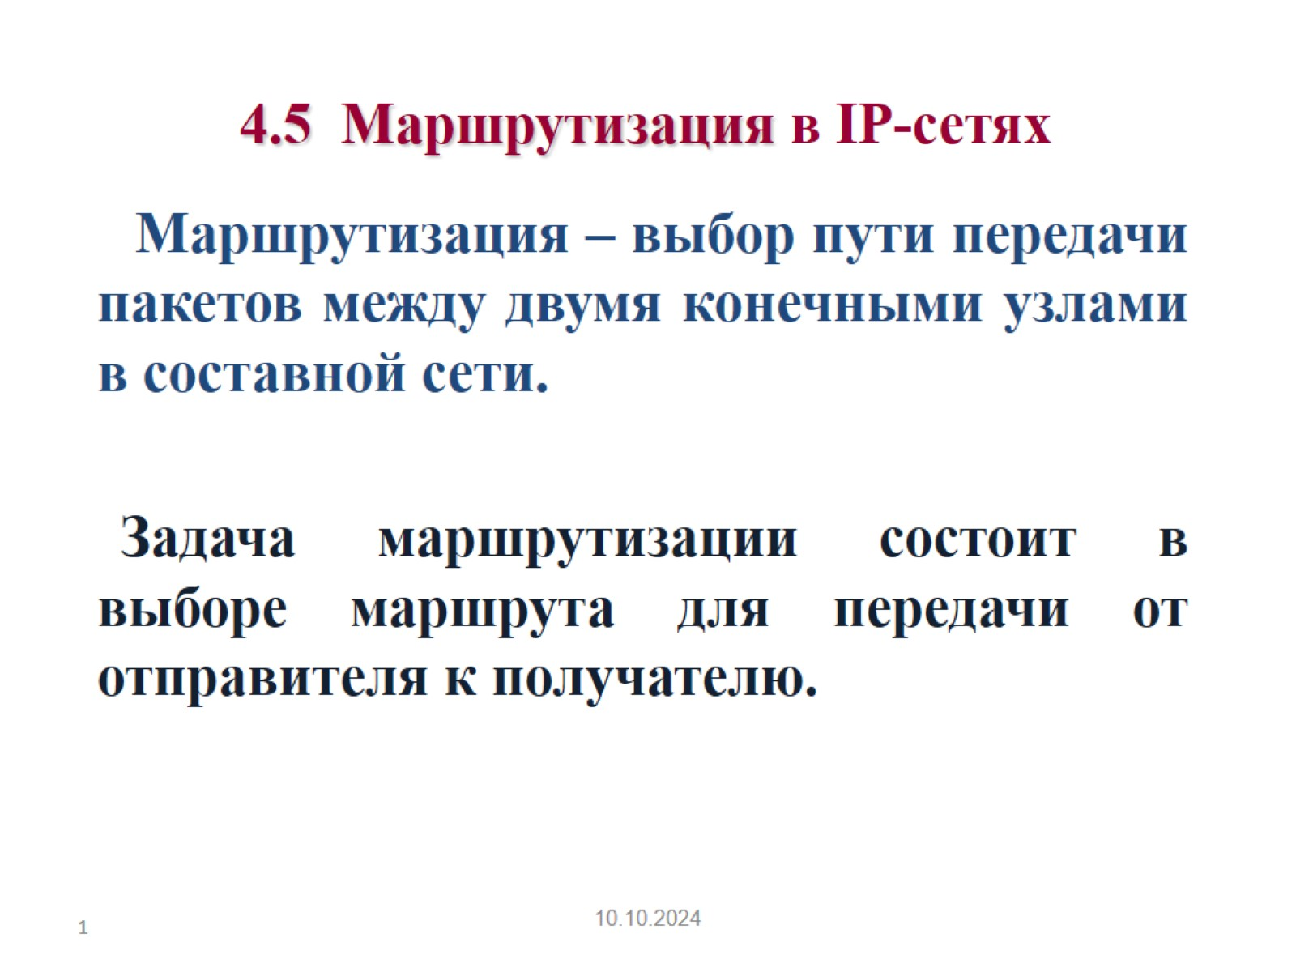

Slide 2
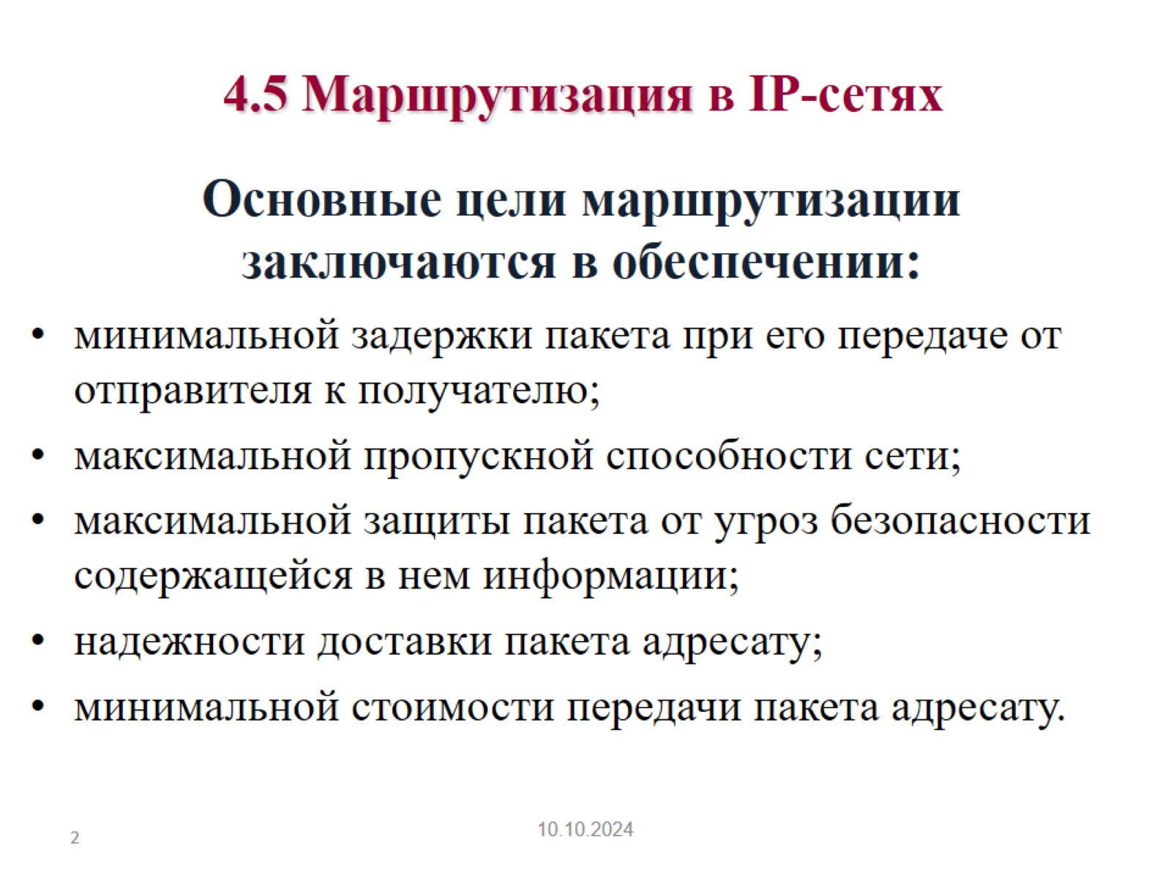
Основные цели маршрутизации заключаются в обеспечении:

Slide 3
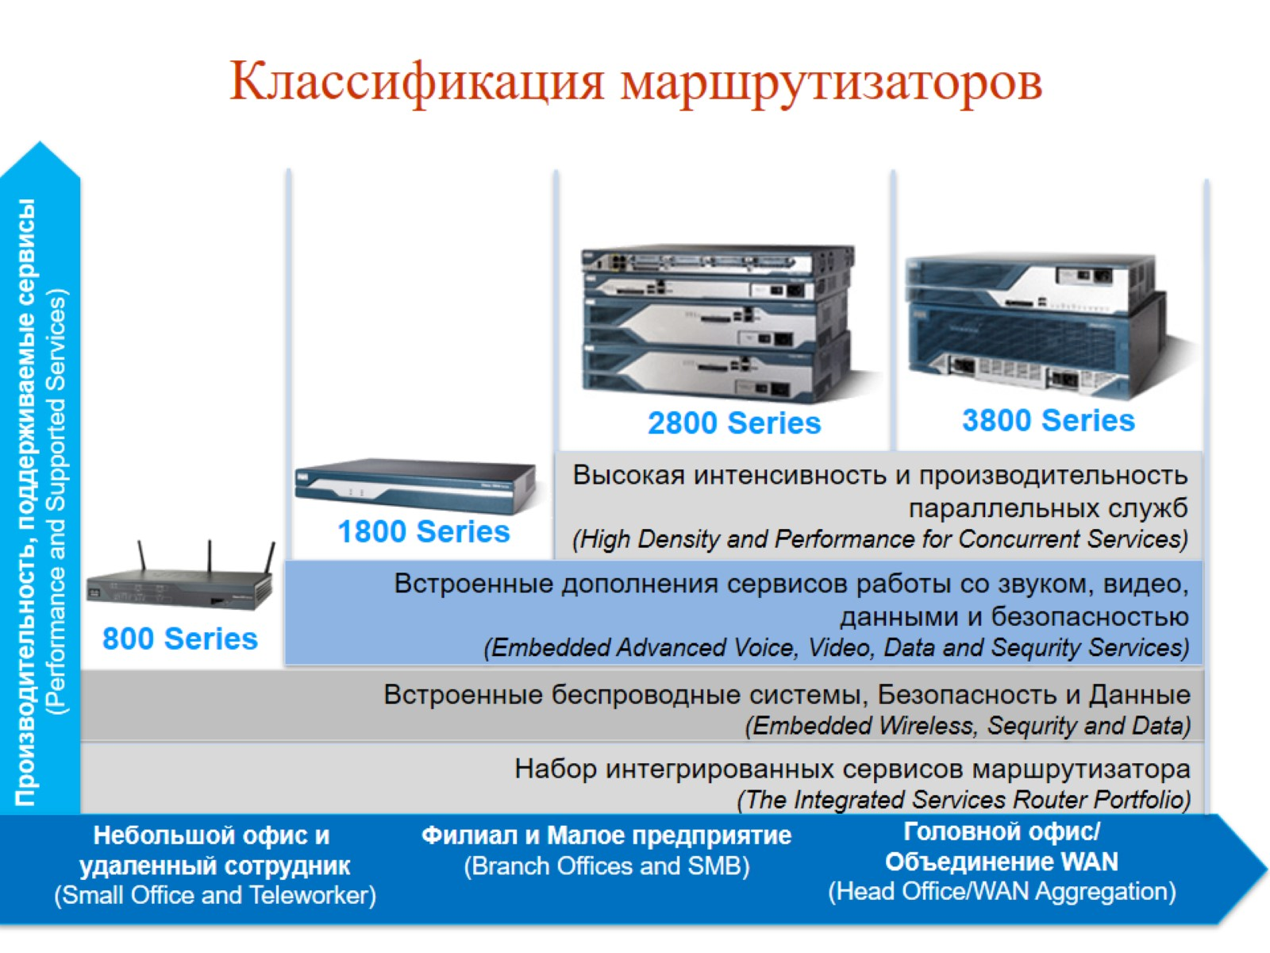
Классификация маршрутизаторов

Slide 4
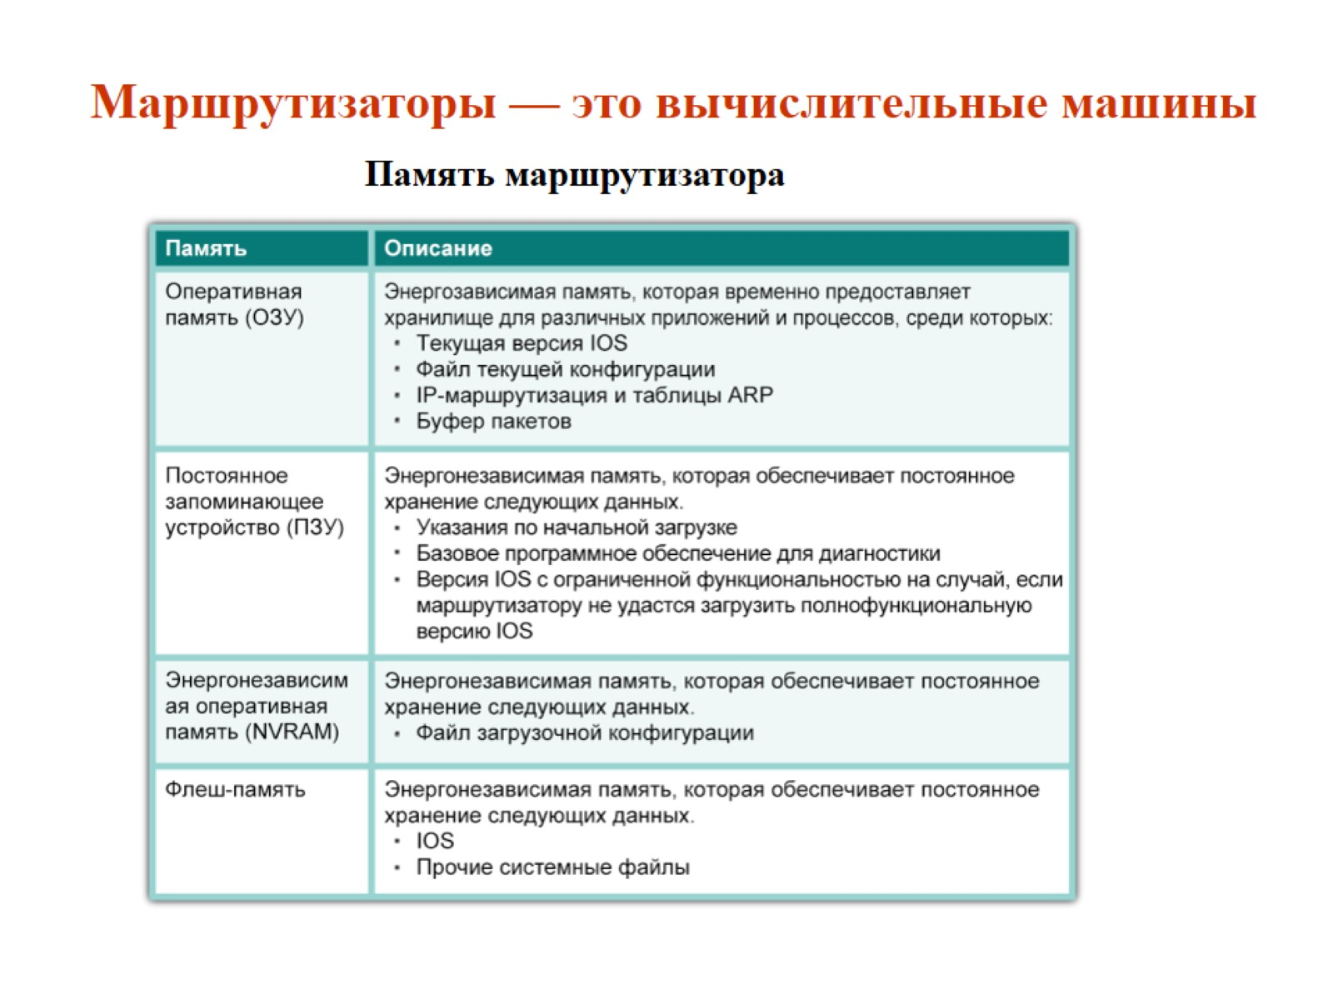
Маршрутизаторы — это вычислительные машины

Slide 5
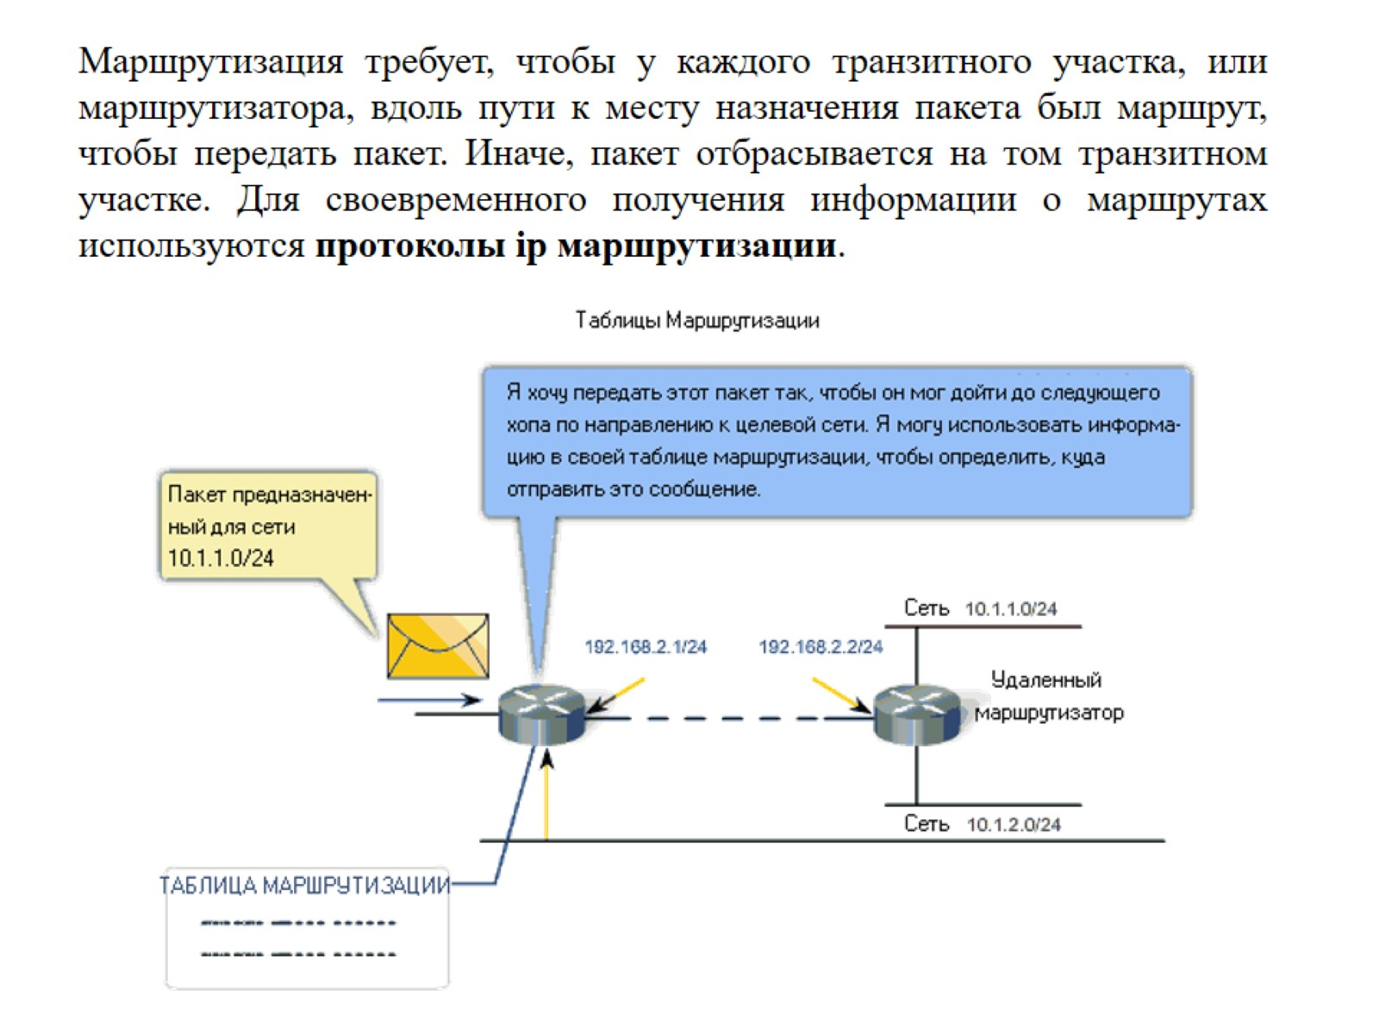

Slide 6
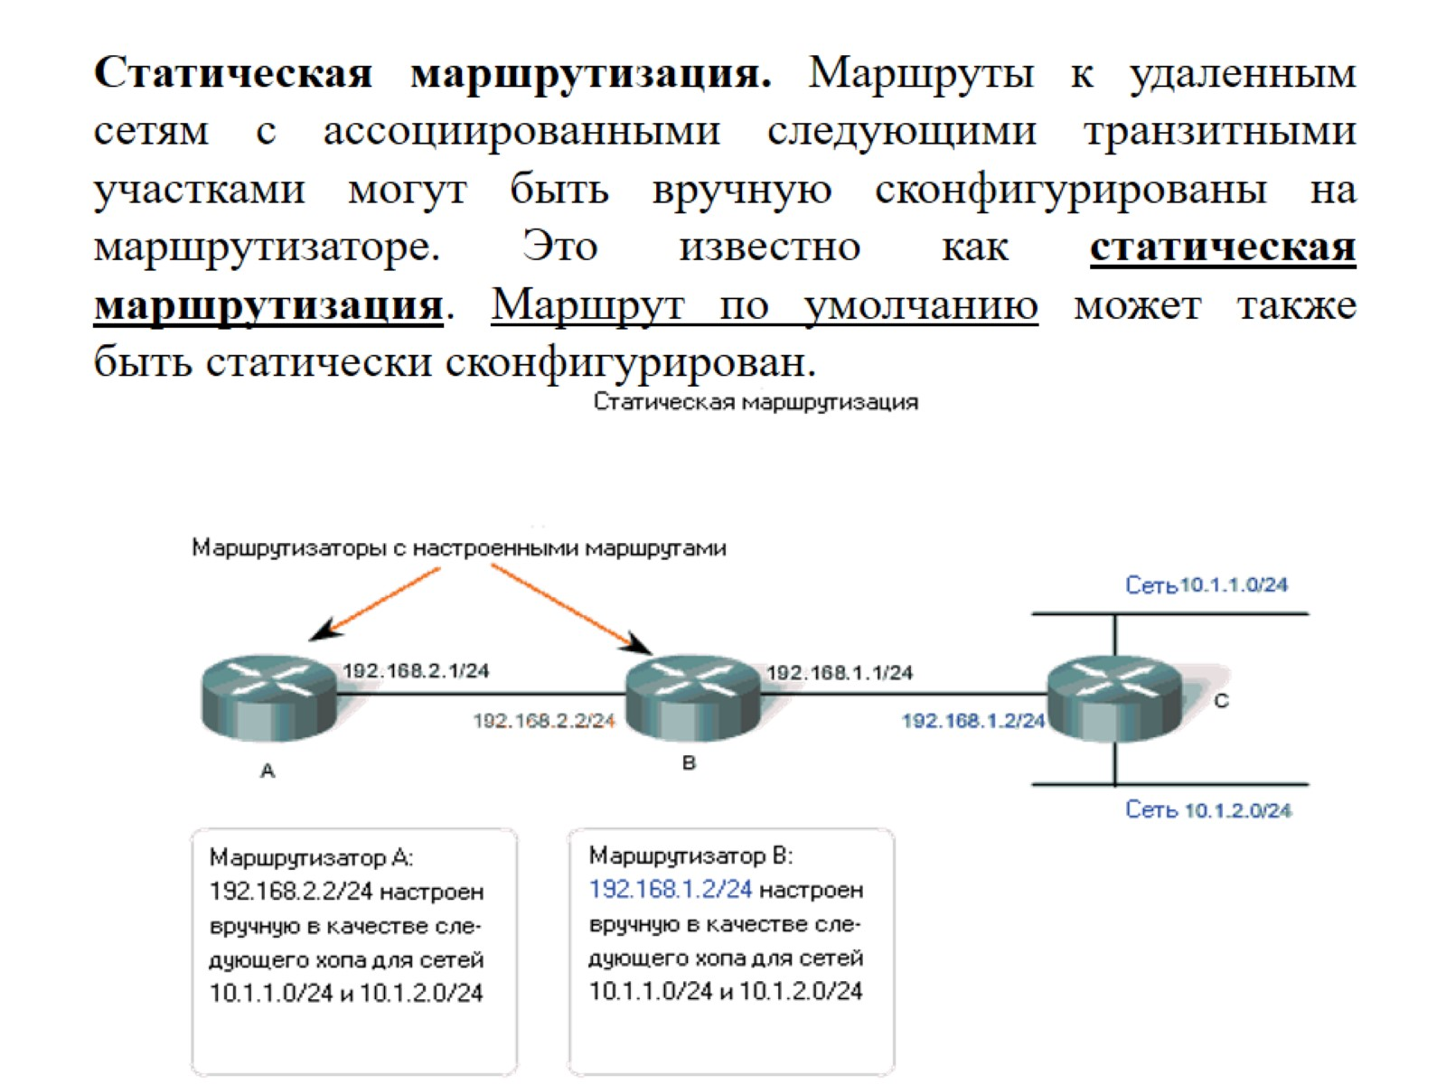

Slide 7
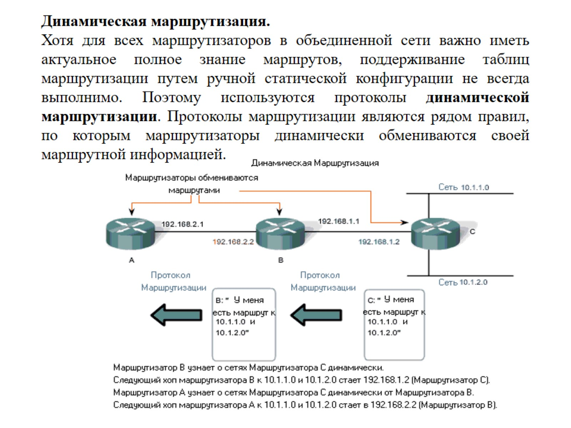

Slide 8
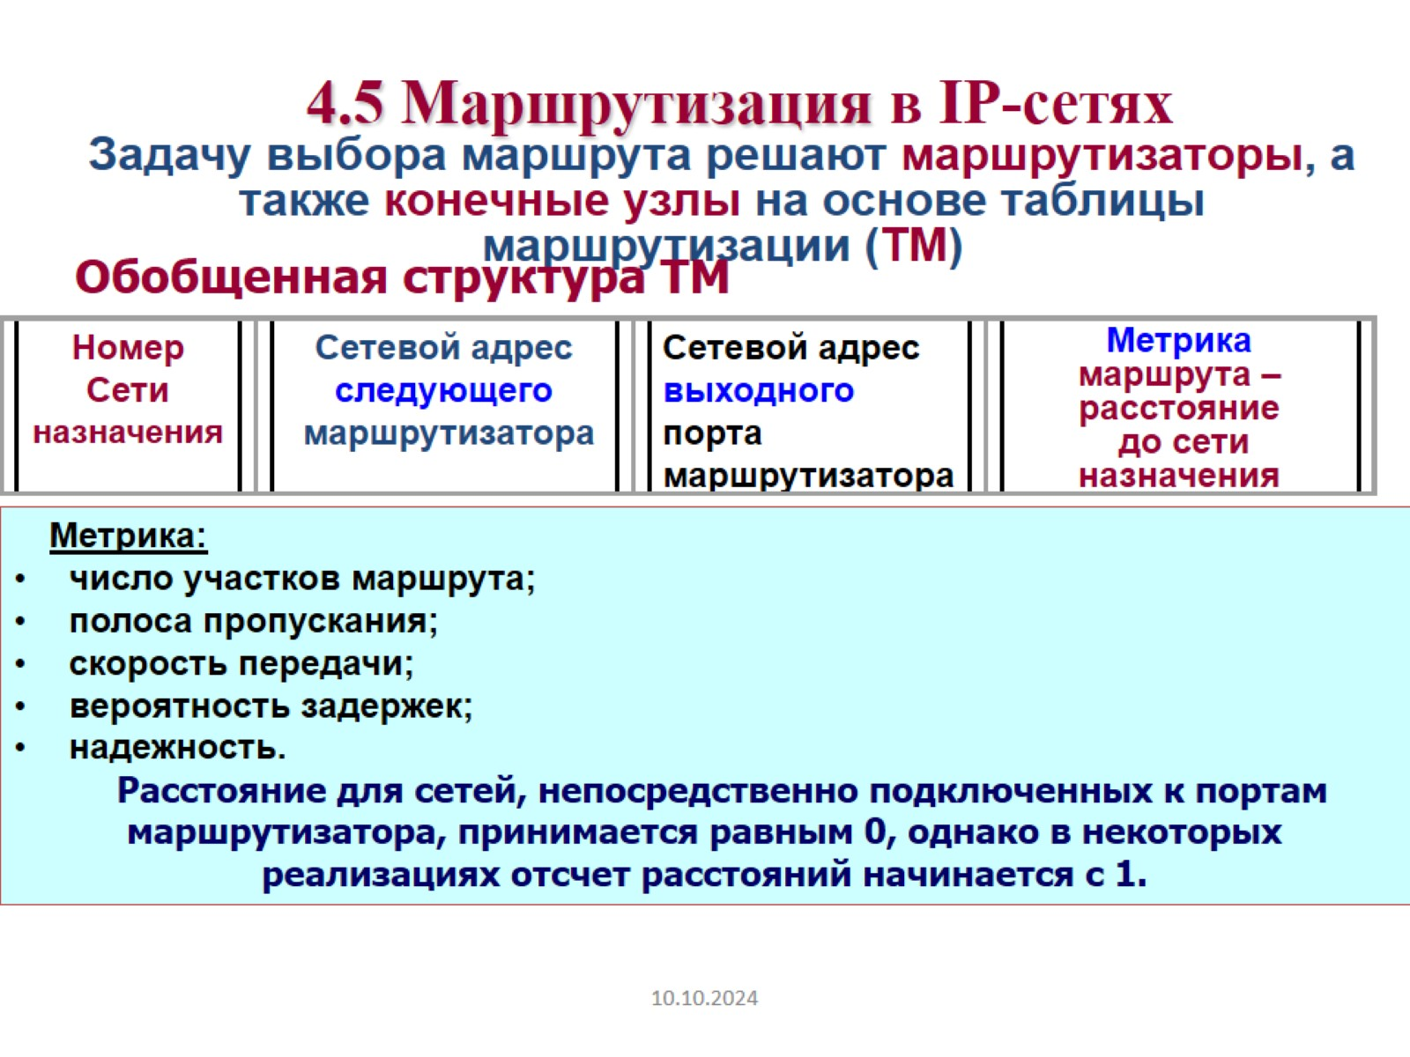

Slide 9
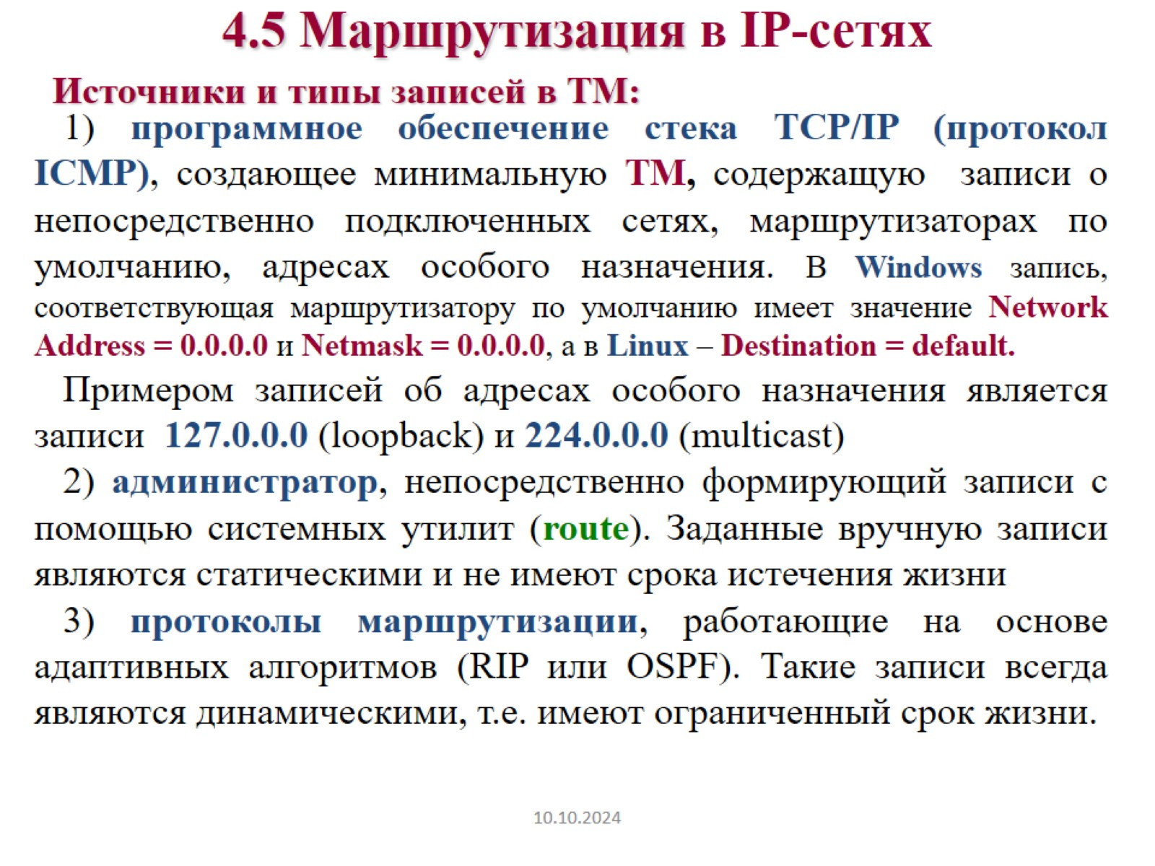

Slide 10
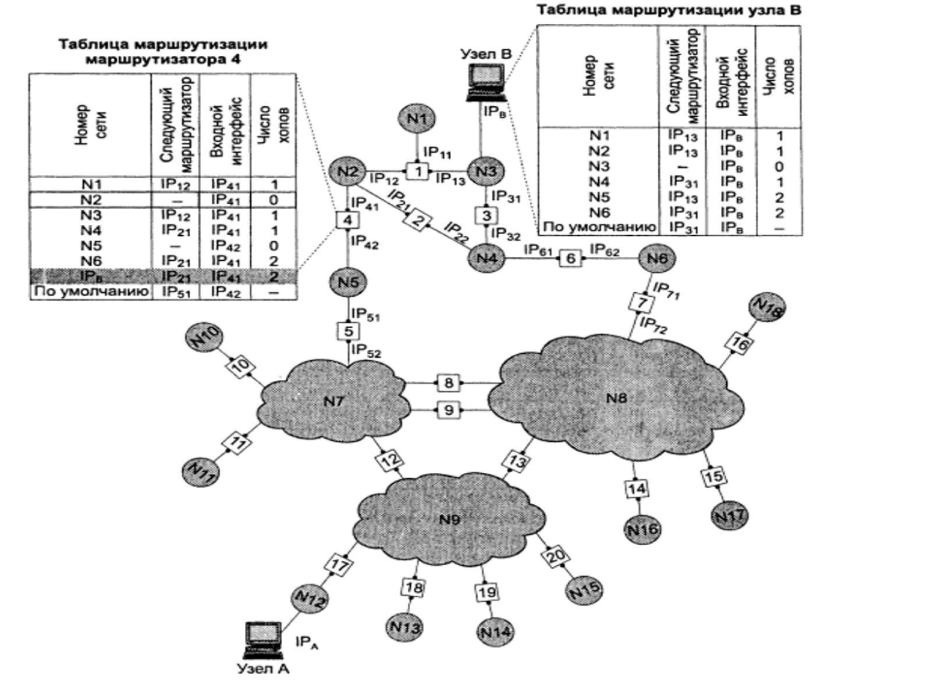

Slide 11
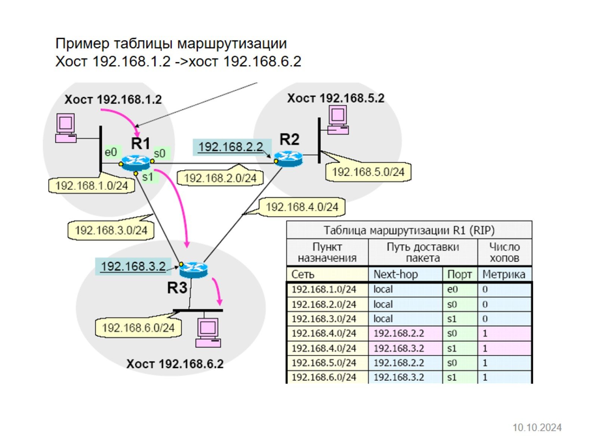

Slide 12
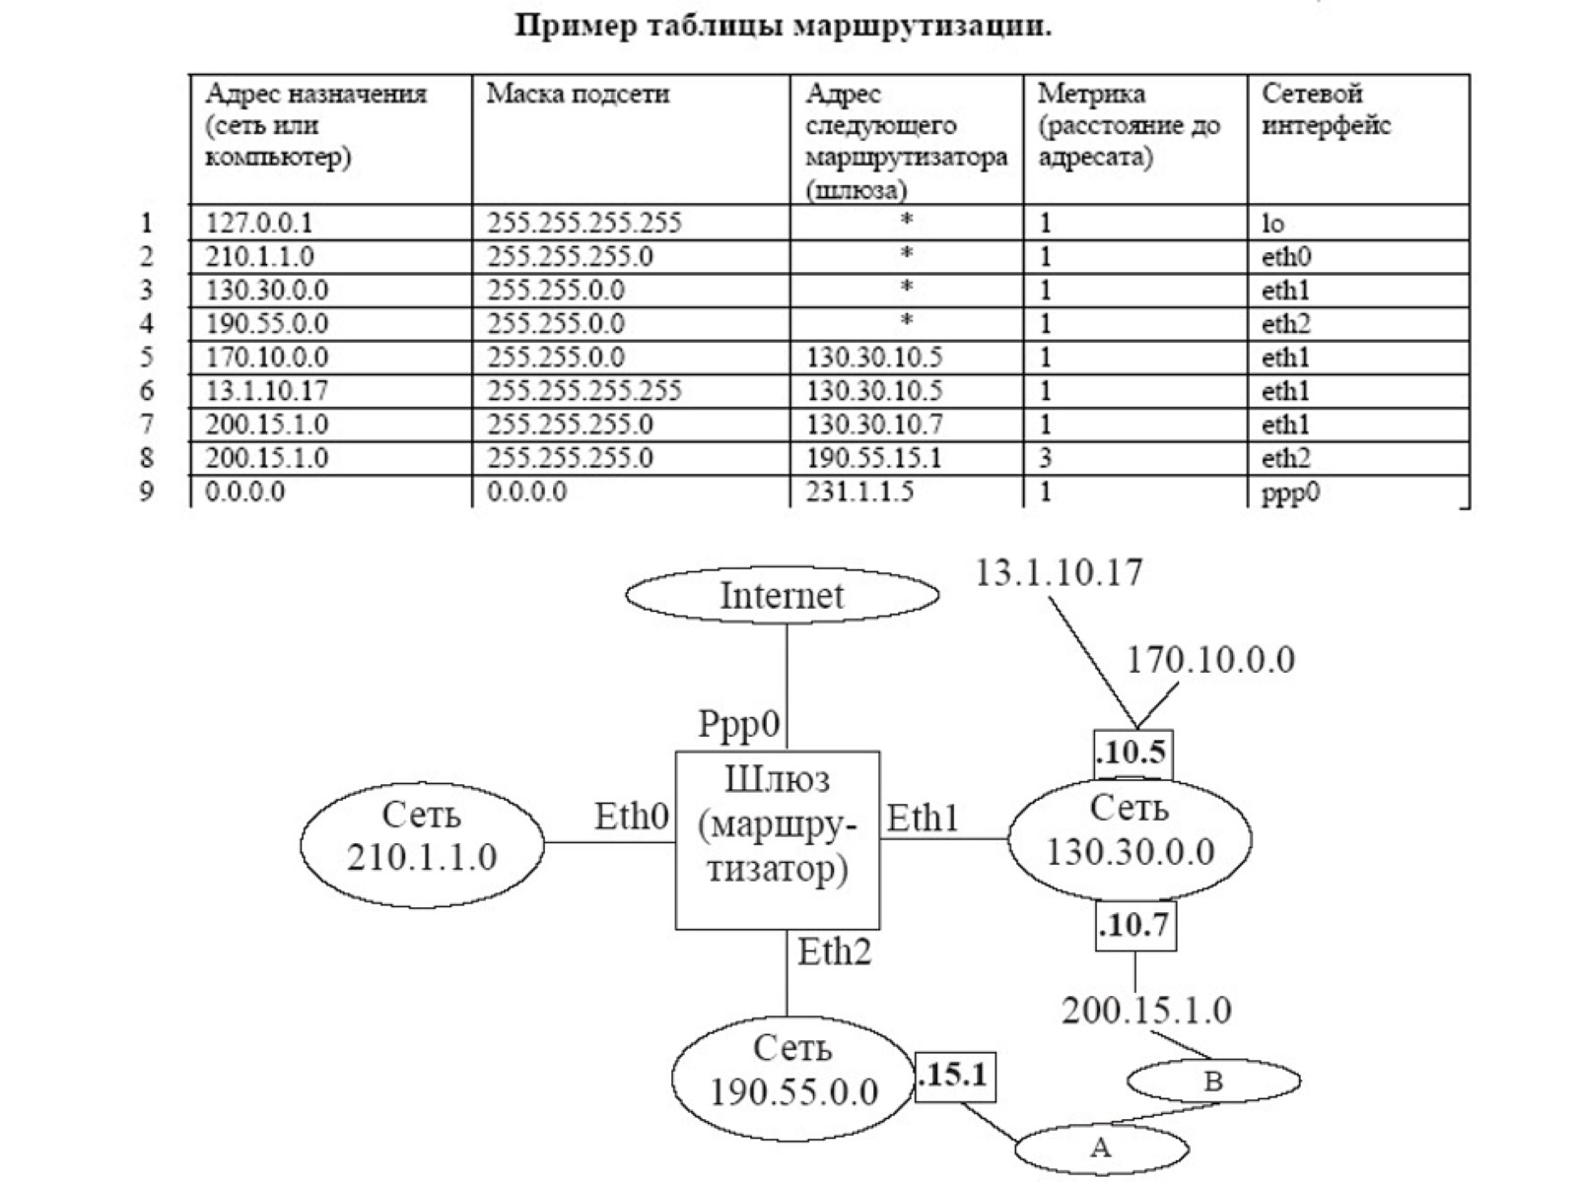

Slide 13
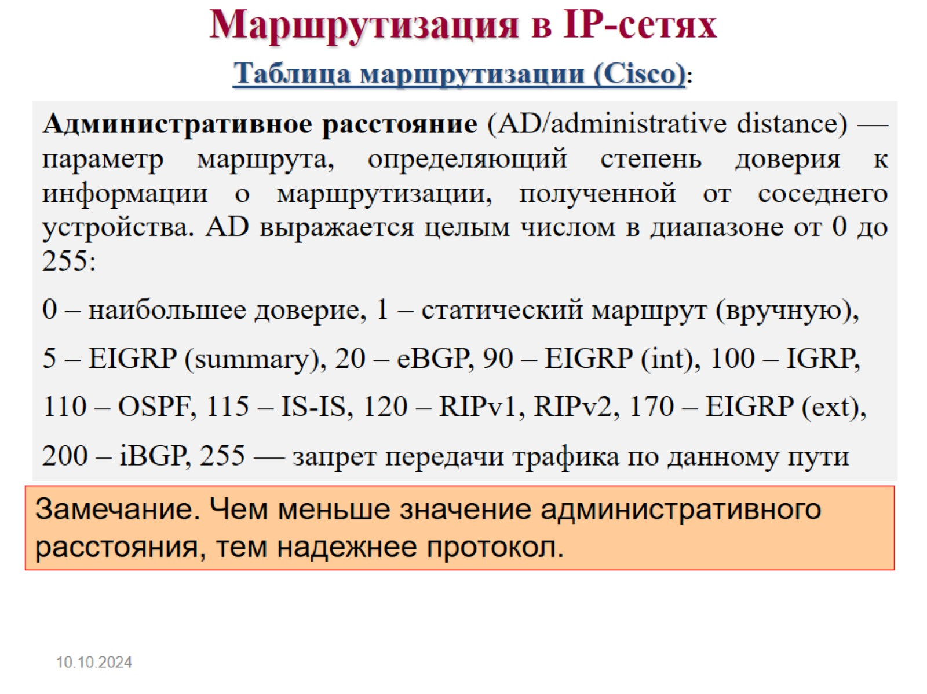

Slide 14
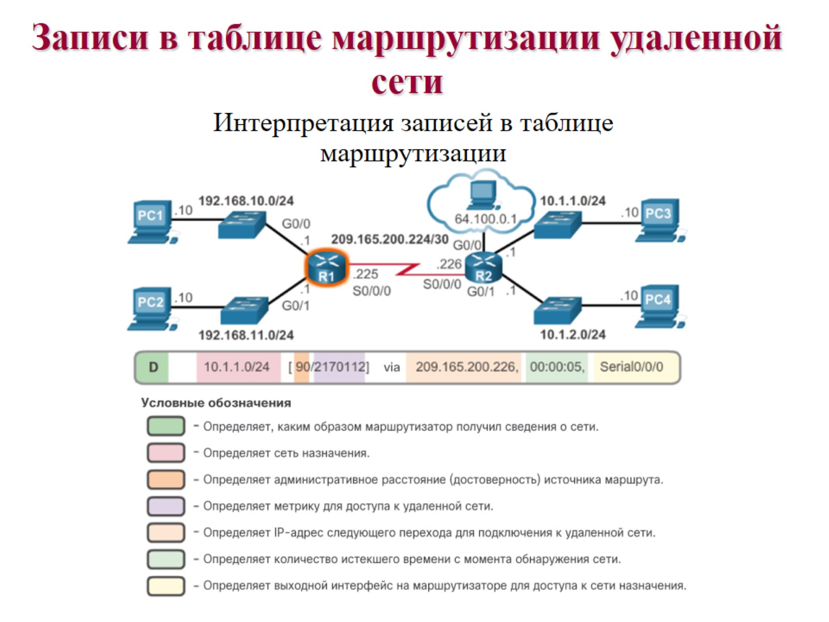
Записи в таблице маршрутизации удаленной сети

Slide 15
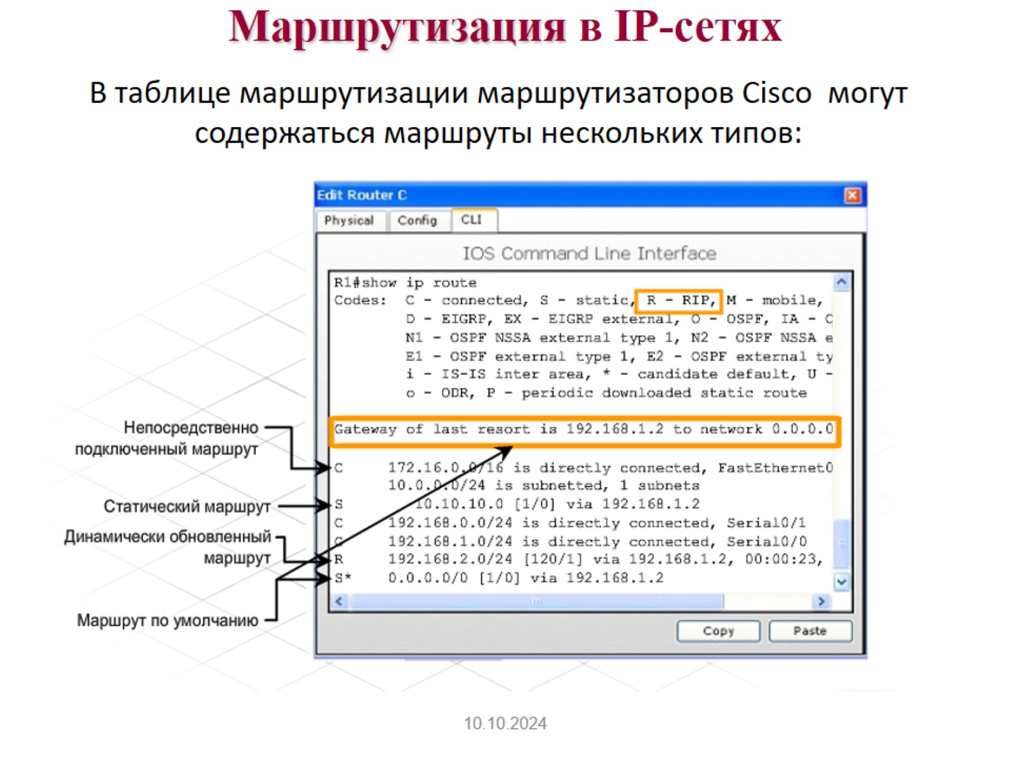
В таблице маршрутизации маршрутизаторов Cisco могут содержаться маршруты нескольких типов:

Slide 16
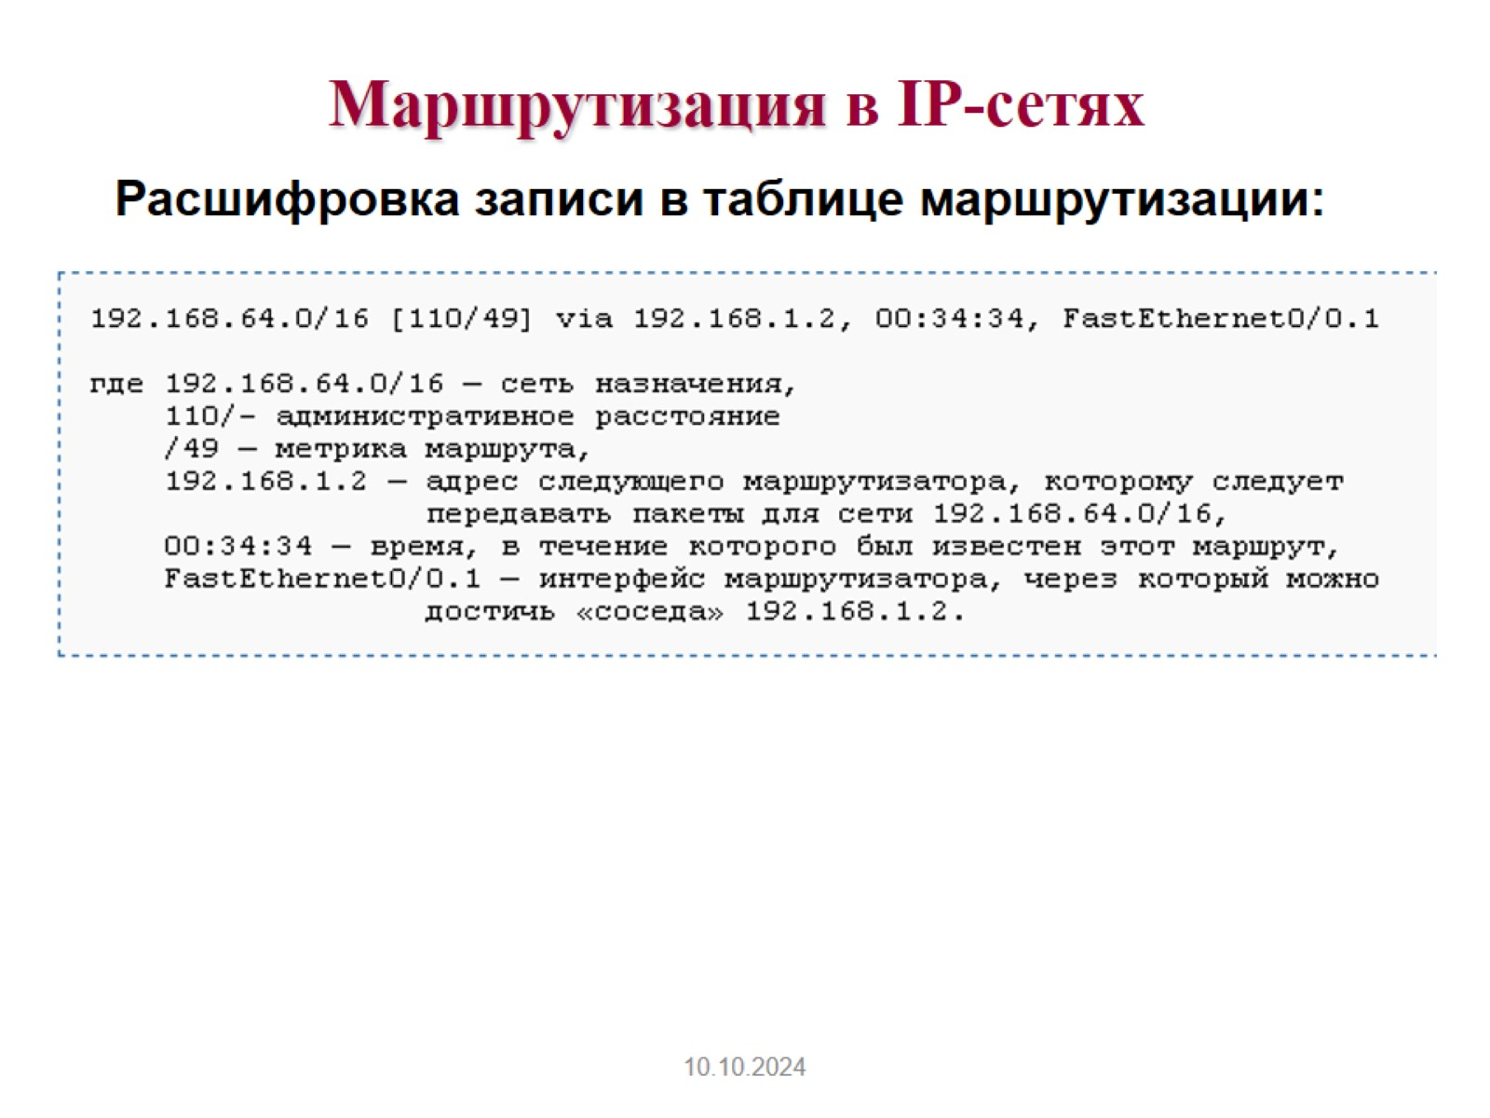

Slide 17
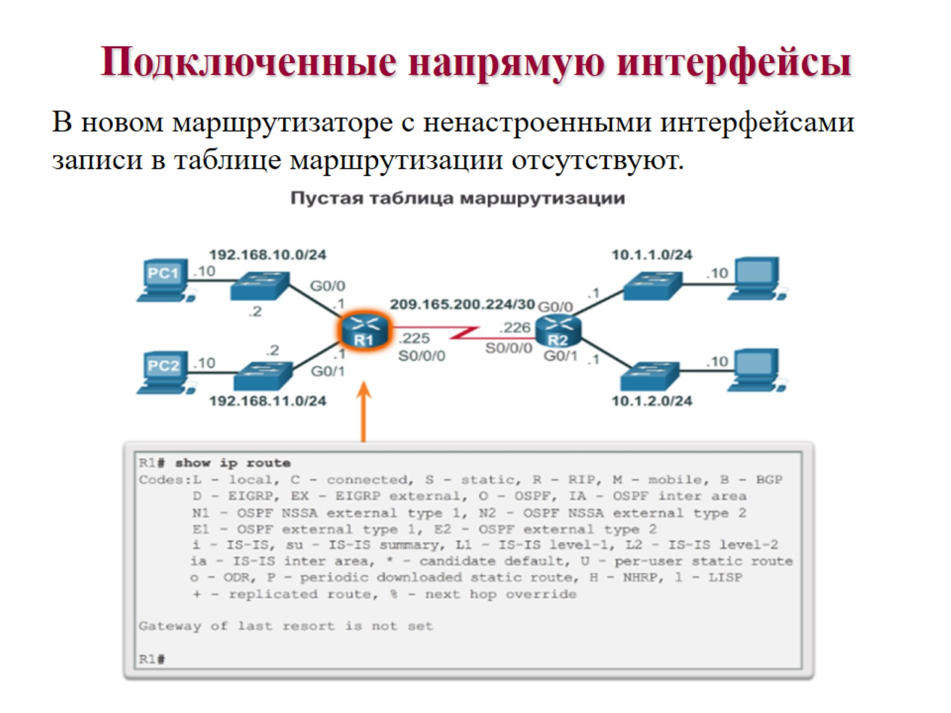
Подключенные напрямую интерфейсы

Slide 18
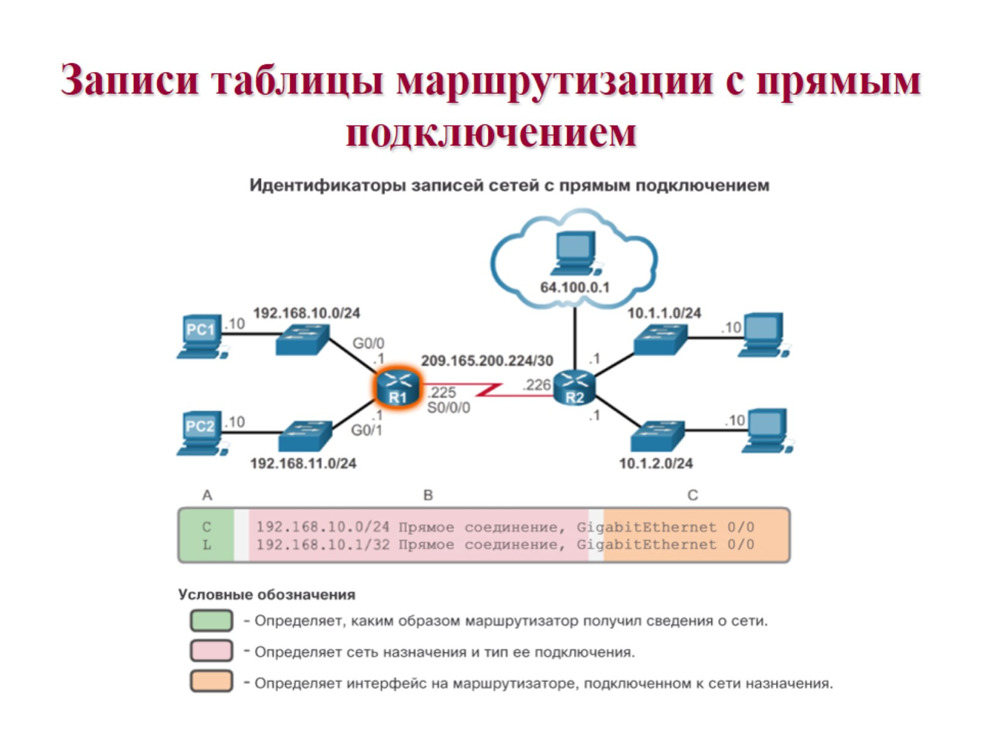
Записи таблицы маршрутизации с прямым подключением

Slide 19
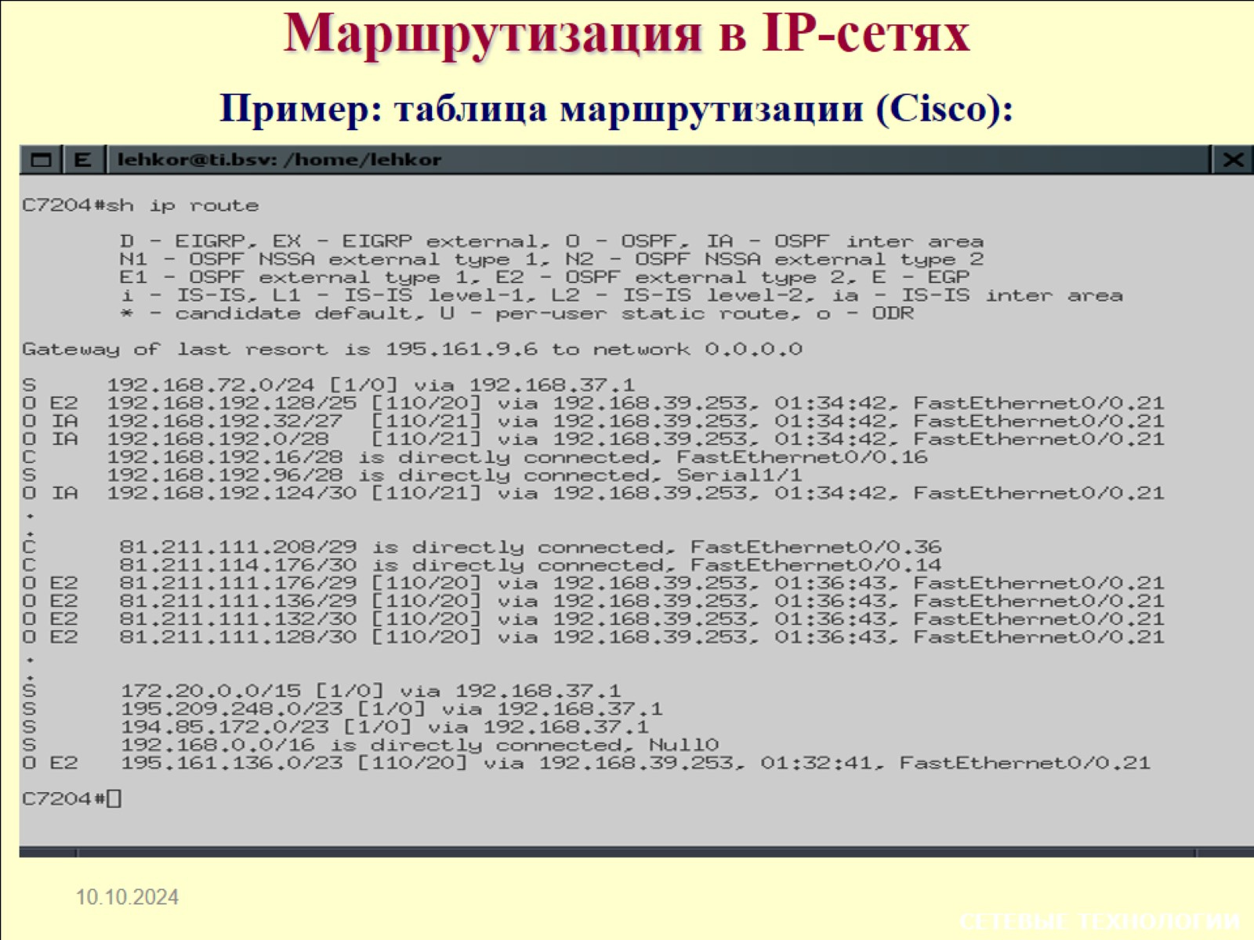

Slide 20
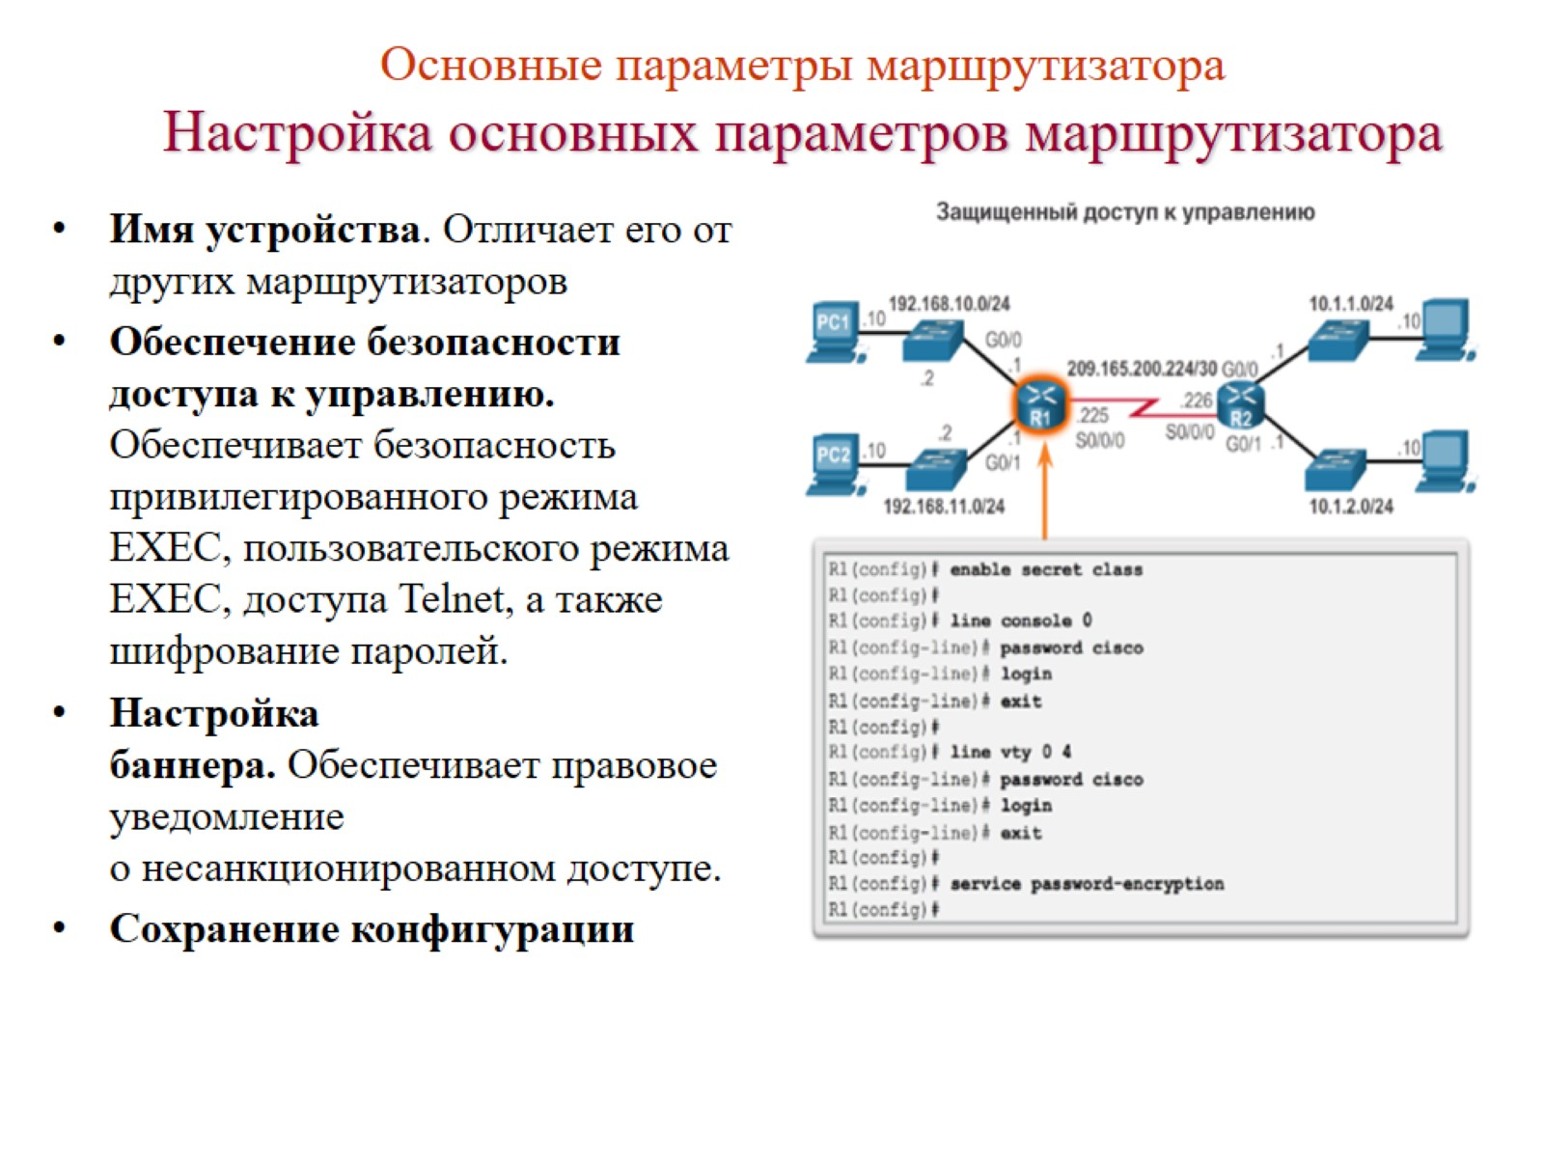
Основные параметры маршрутизатора Настройка основных параметров маршрутизатора

Slide 21
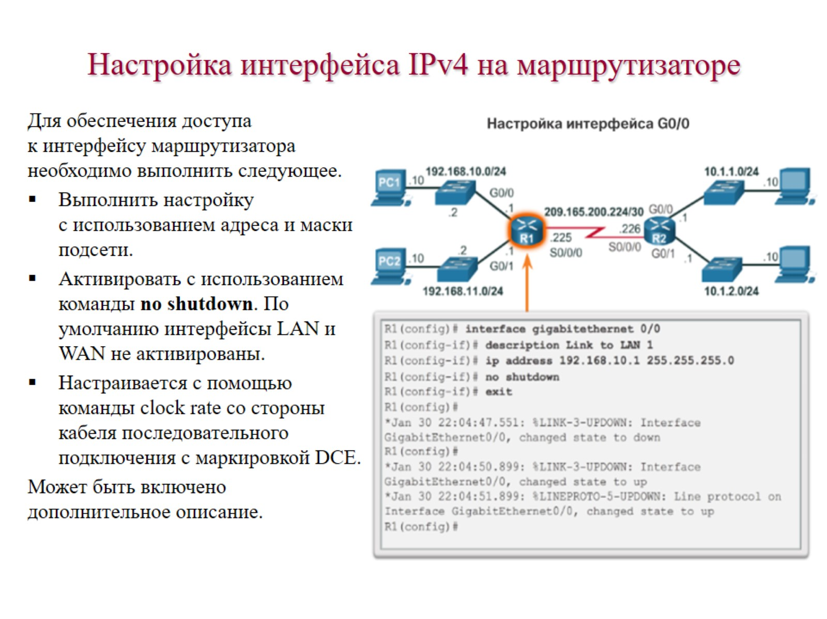
Настройка интерфейса IPv4 на маршрутизаторе

Slide 22
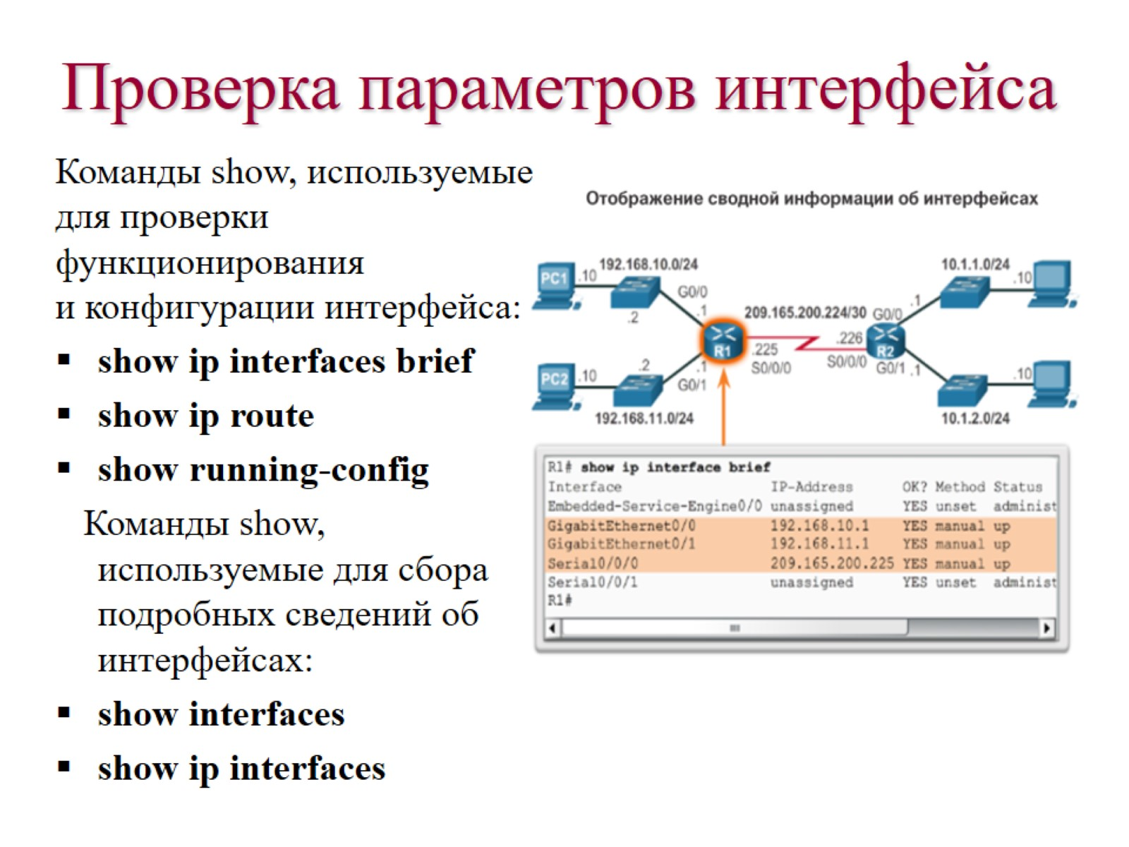
Проверка параметров интерфейса

Slide 23
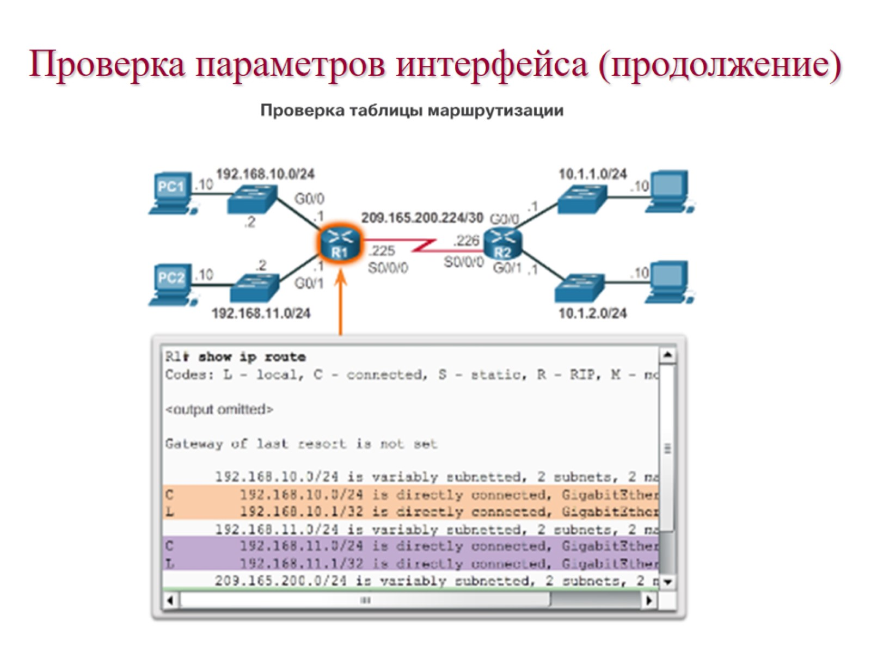
Проверка параметров интерфейса (продолжение)

Slide 24
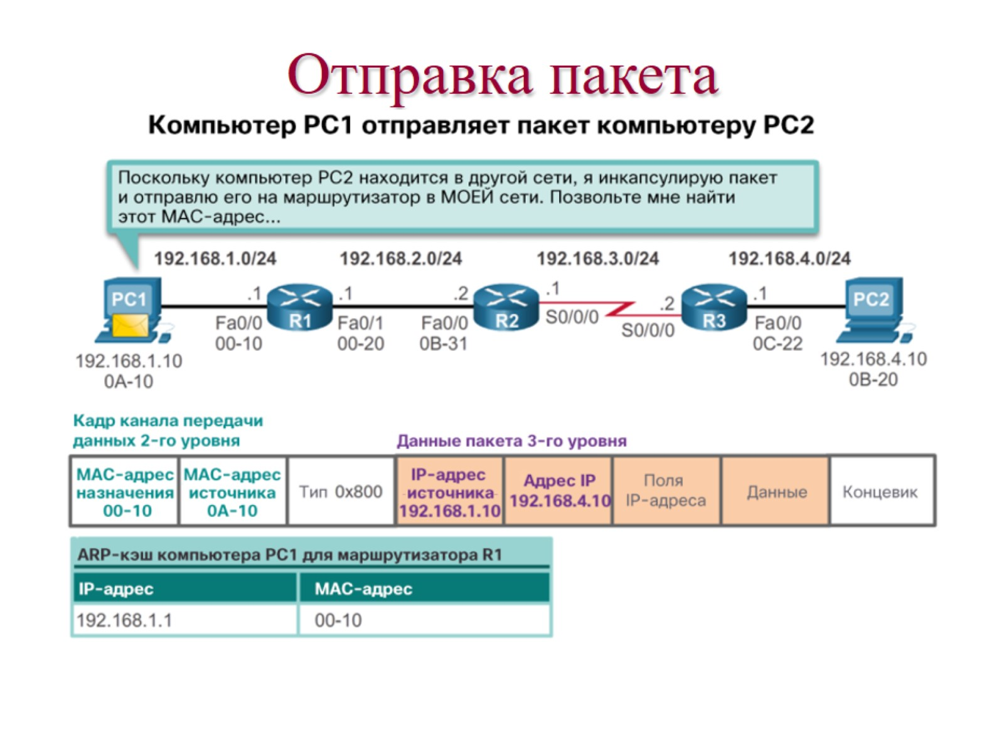
Отправка пакета

Slide 25
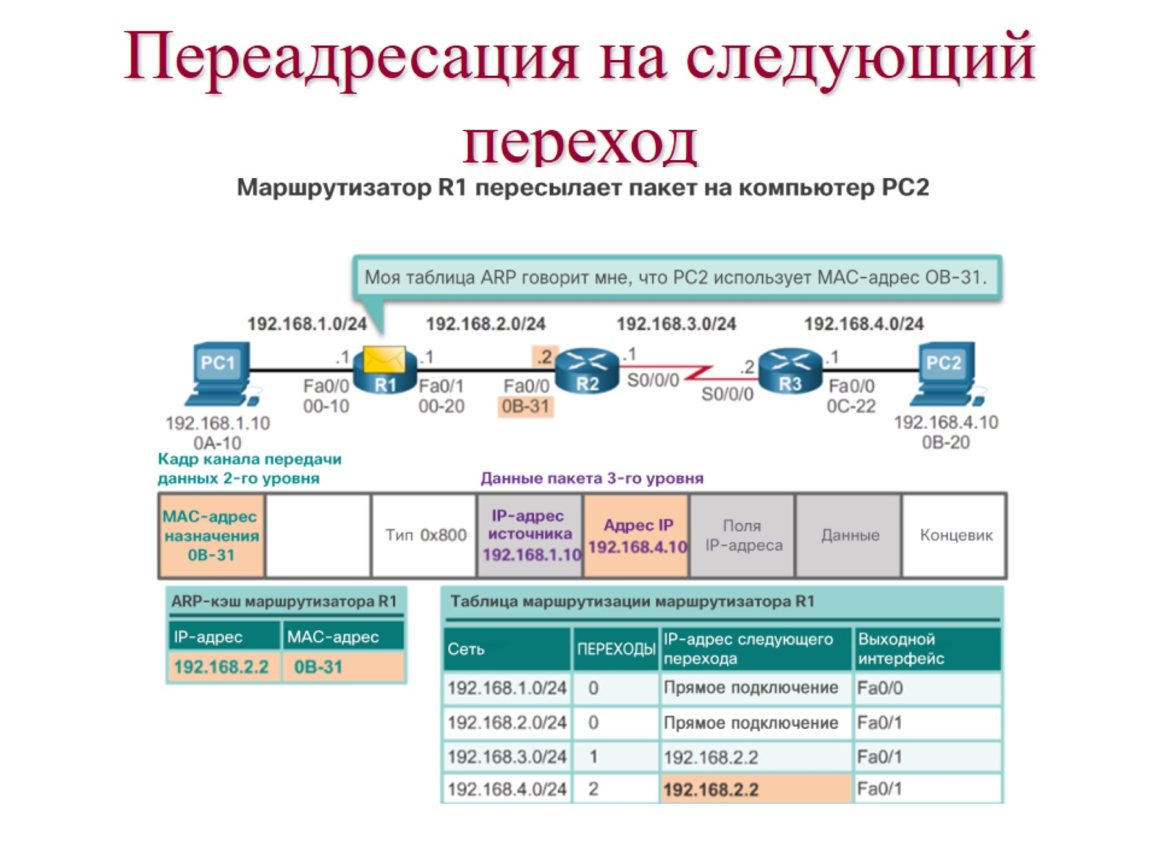
Переадресация на следующий переход

Slide 26
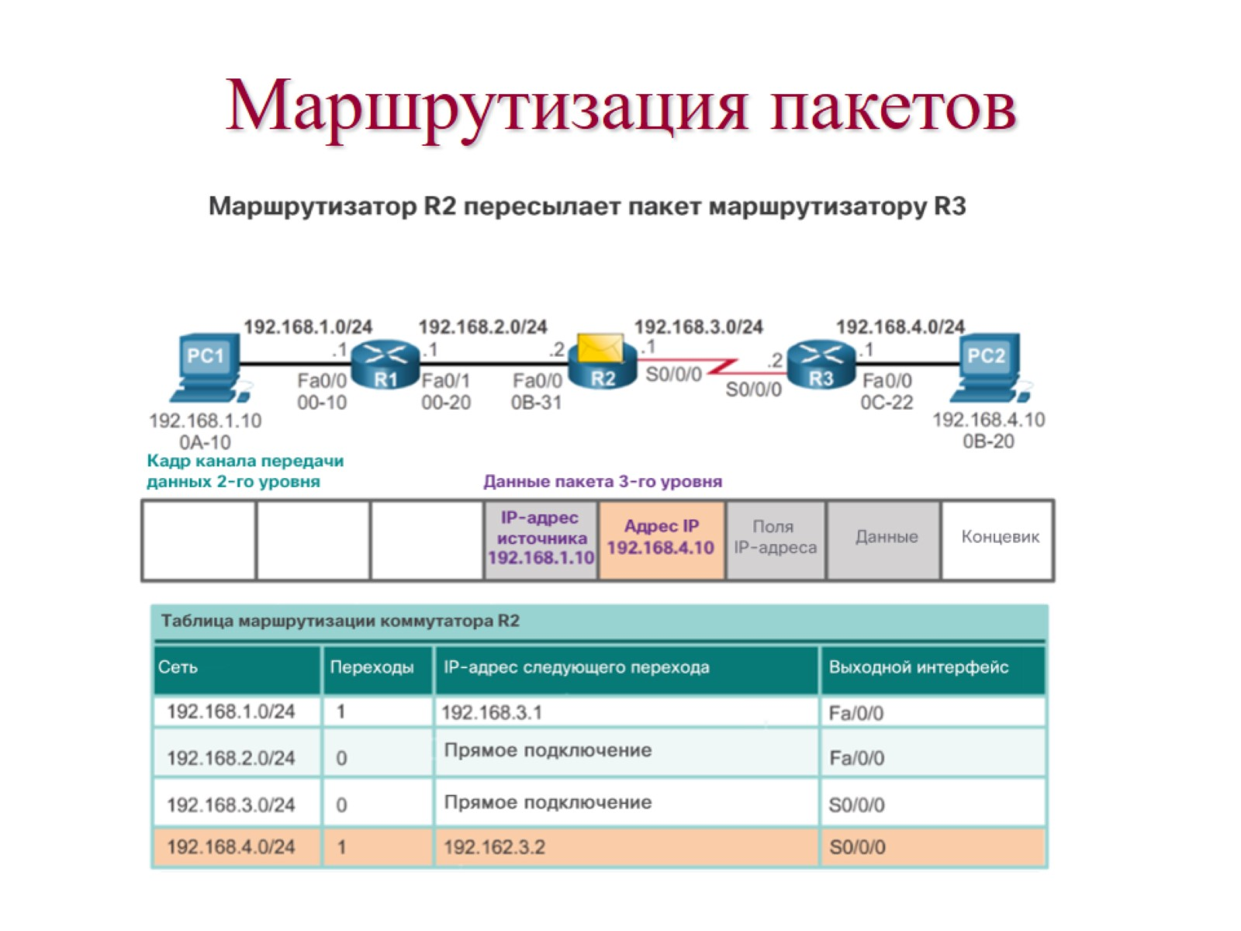
Маршрутизация пакетов

Slide 27
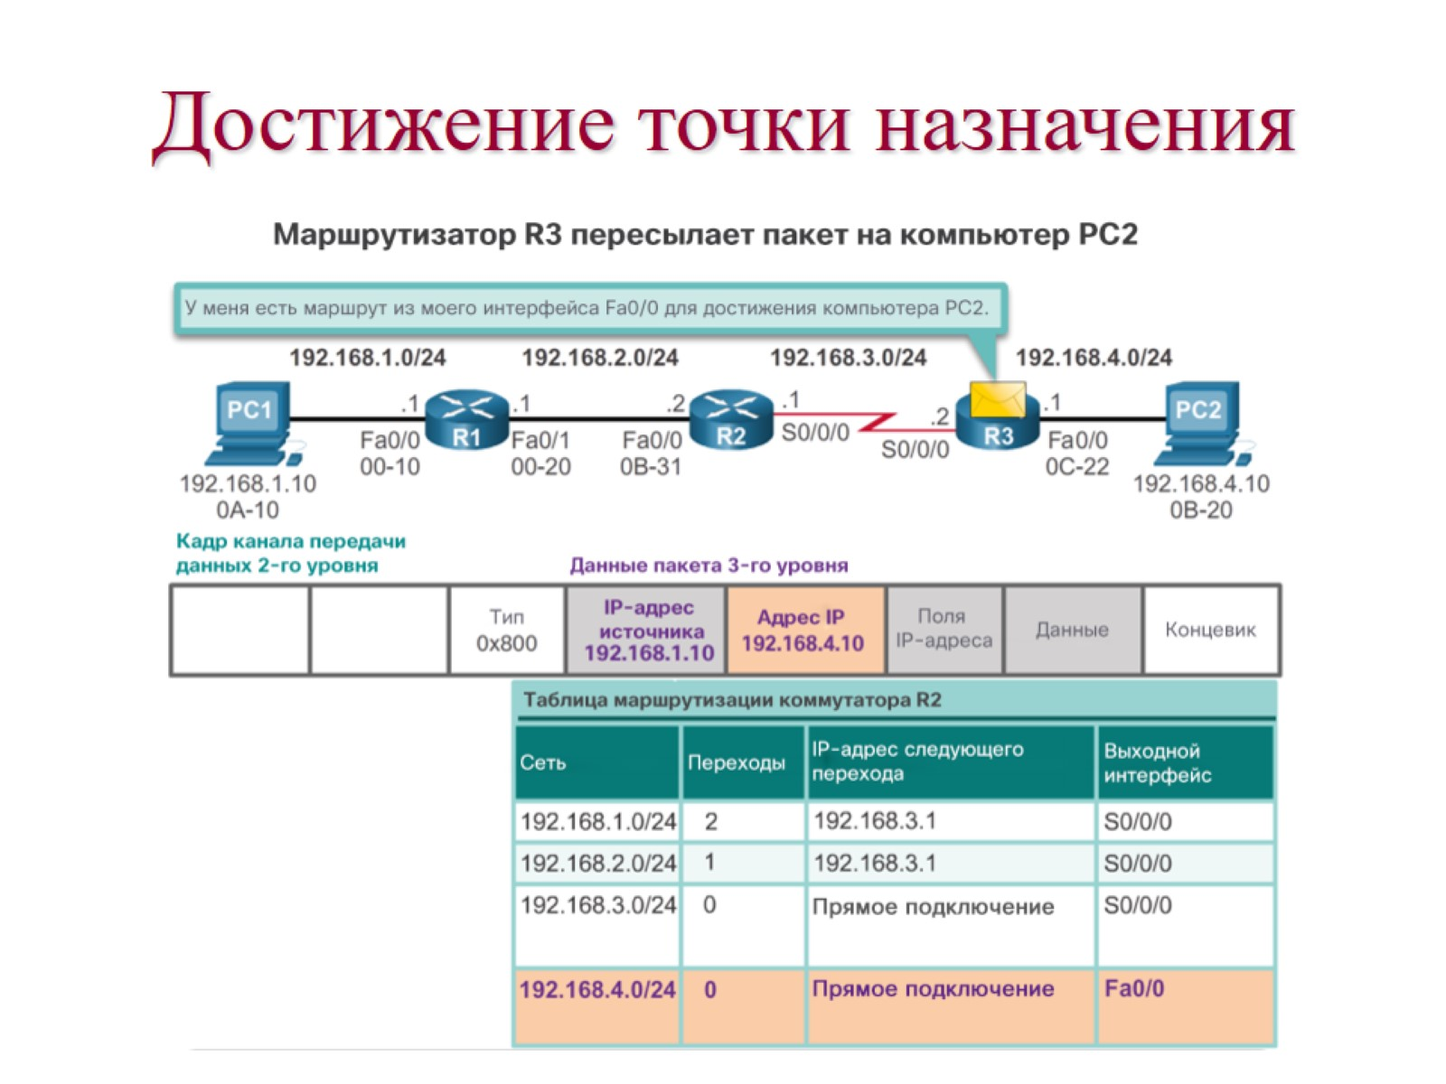
Достижение точки назначения

Slide 28
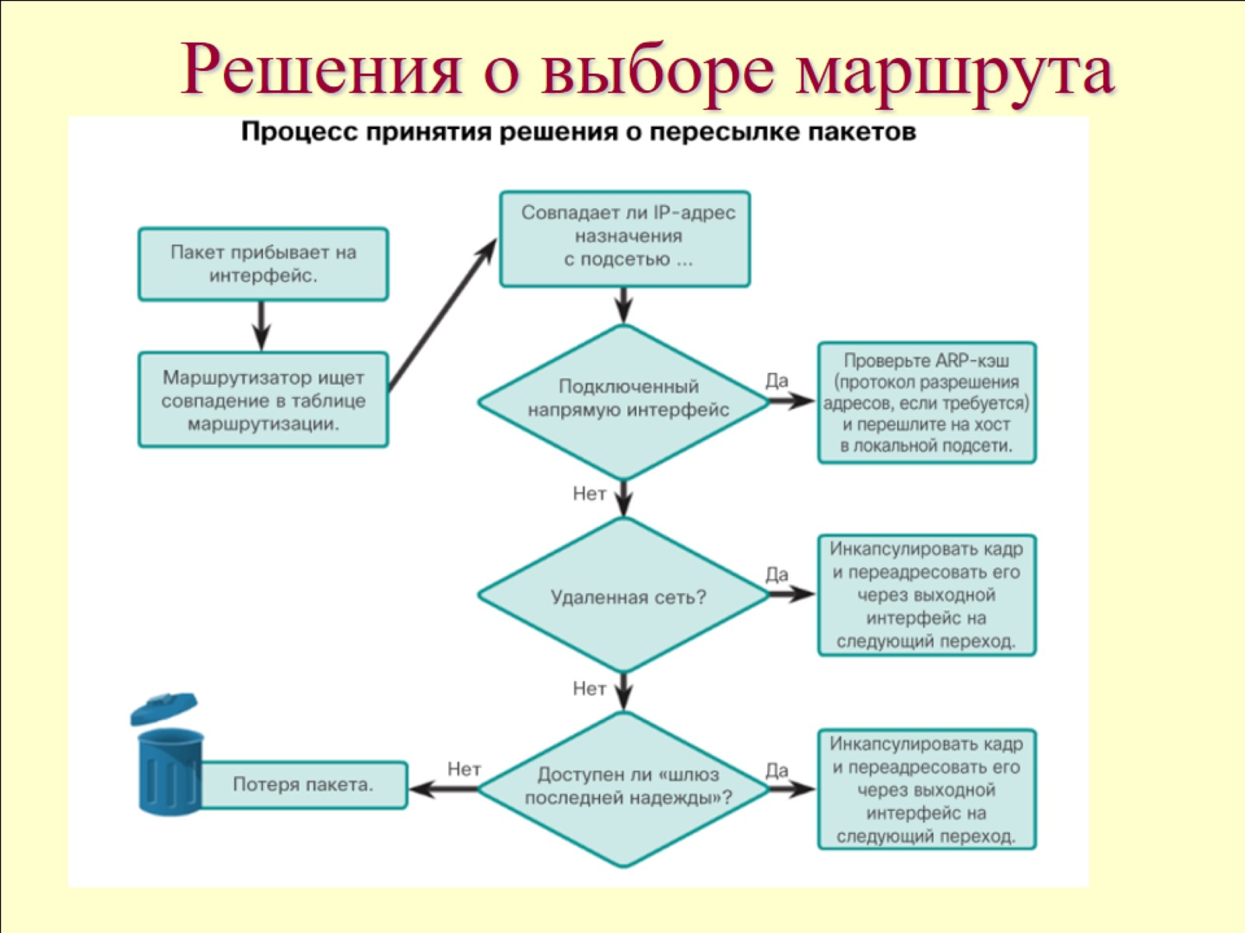
Решения о выборе маршрута

Slide 29
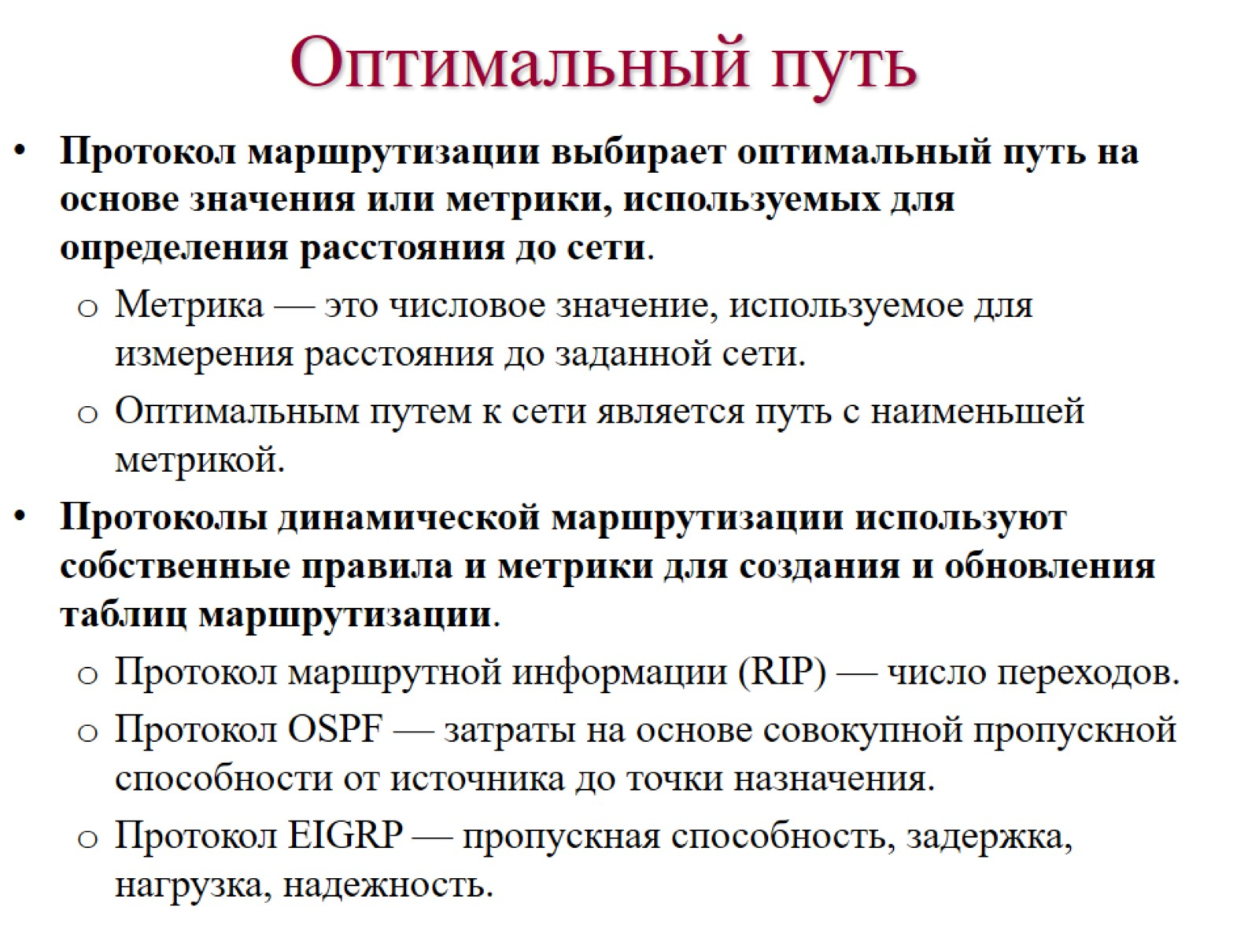
Оптимальный путь

Slide 30
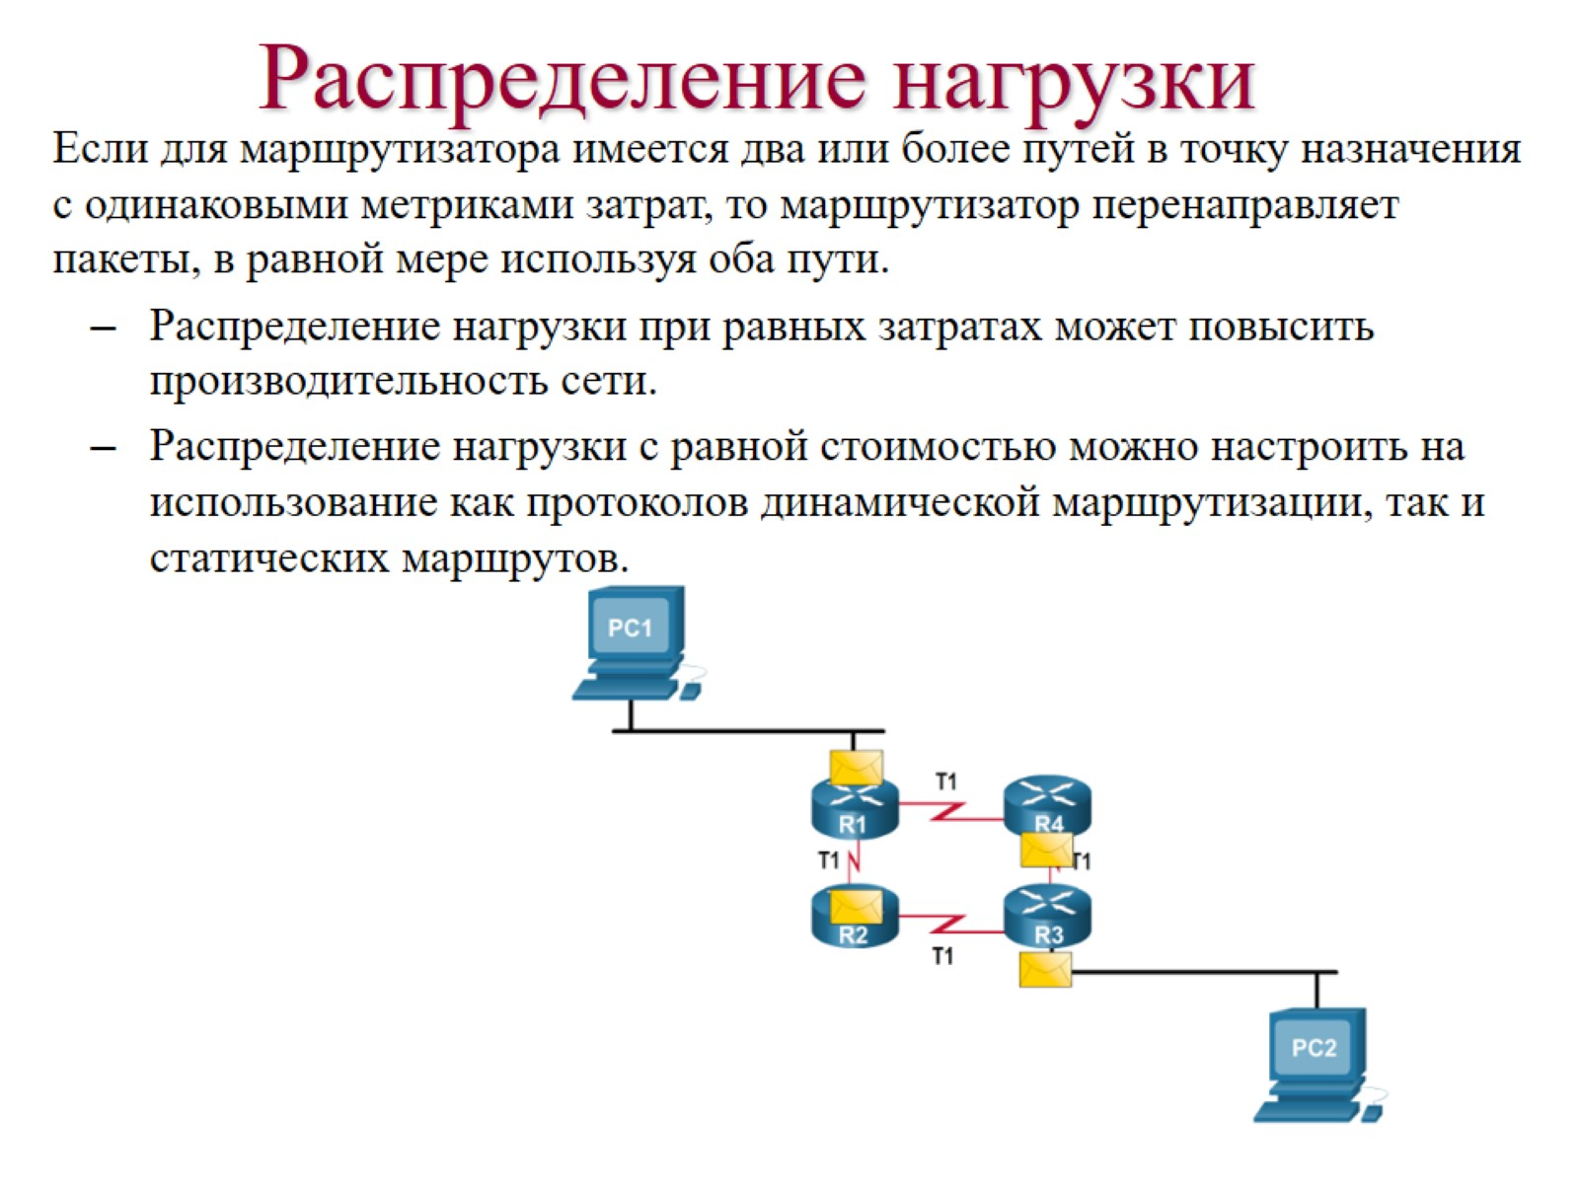
Распределение нагрузки

Slide 31
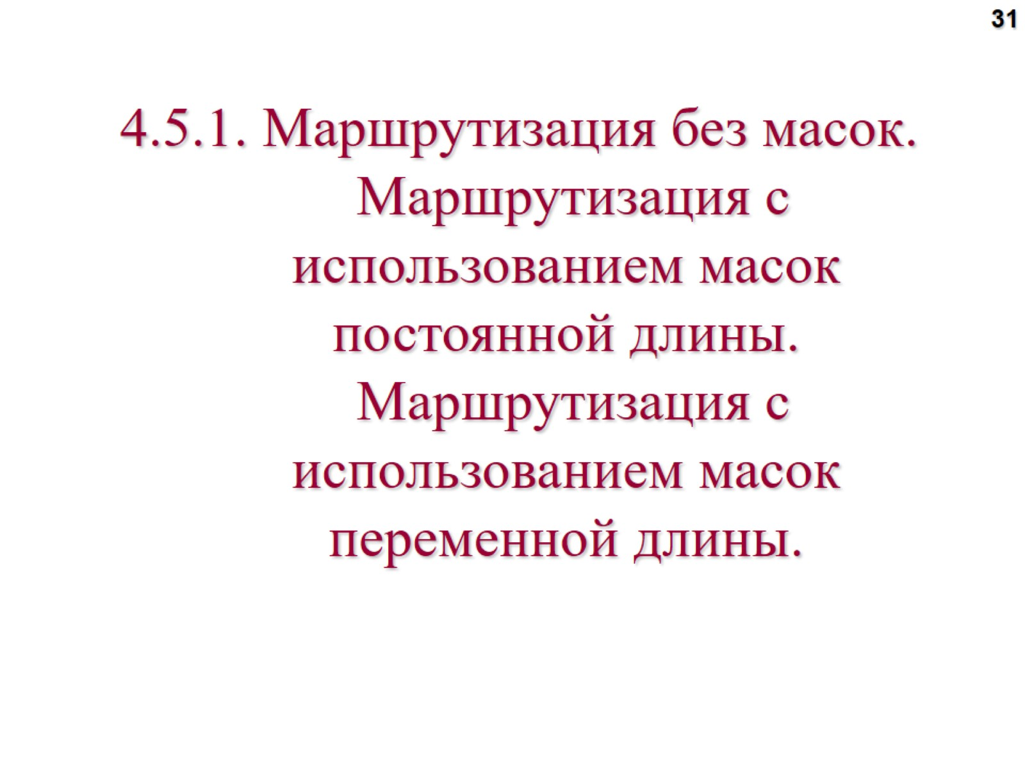
4.5.1. Маршрутизация без масок. Маршрутизация с использованием масок постоянной длины. Маршрутизация с использованием масок переменной длины.

Slide 32
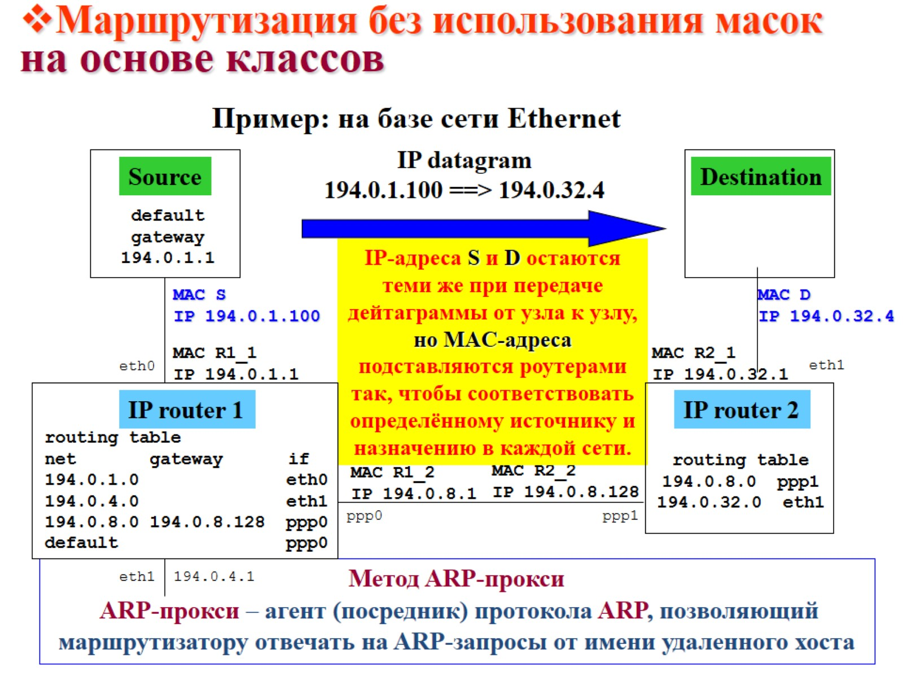

Slide 33
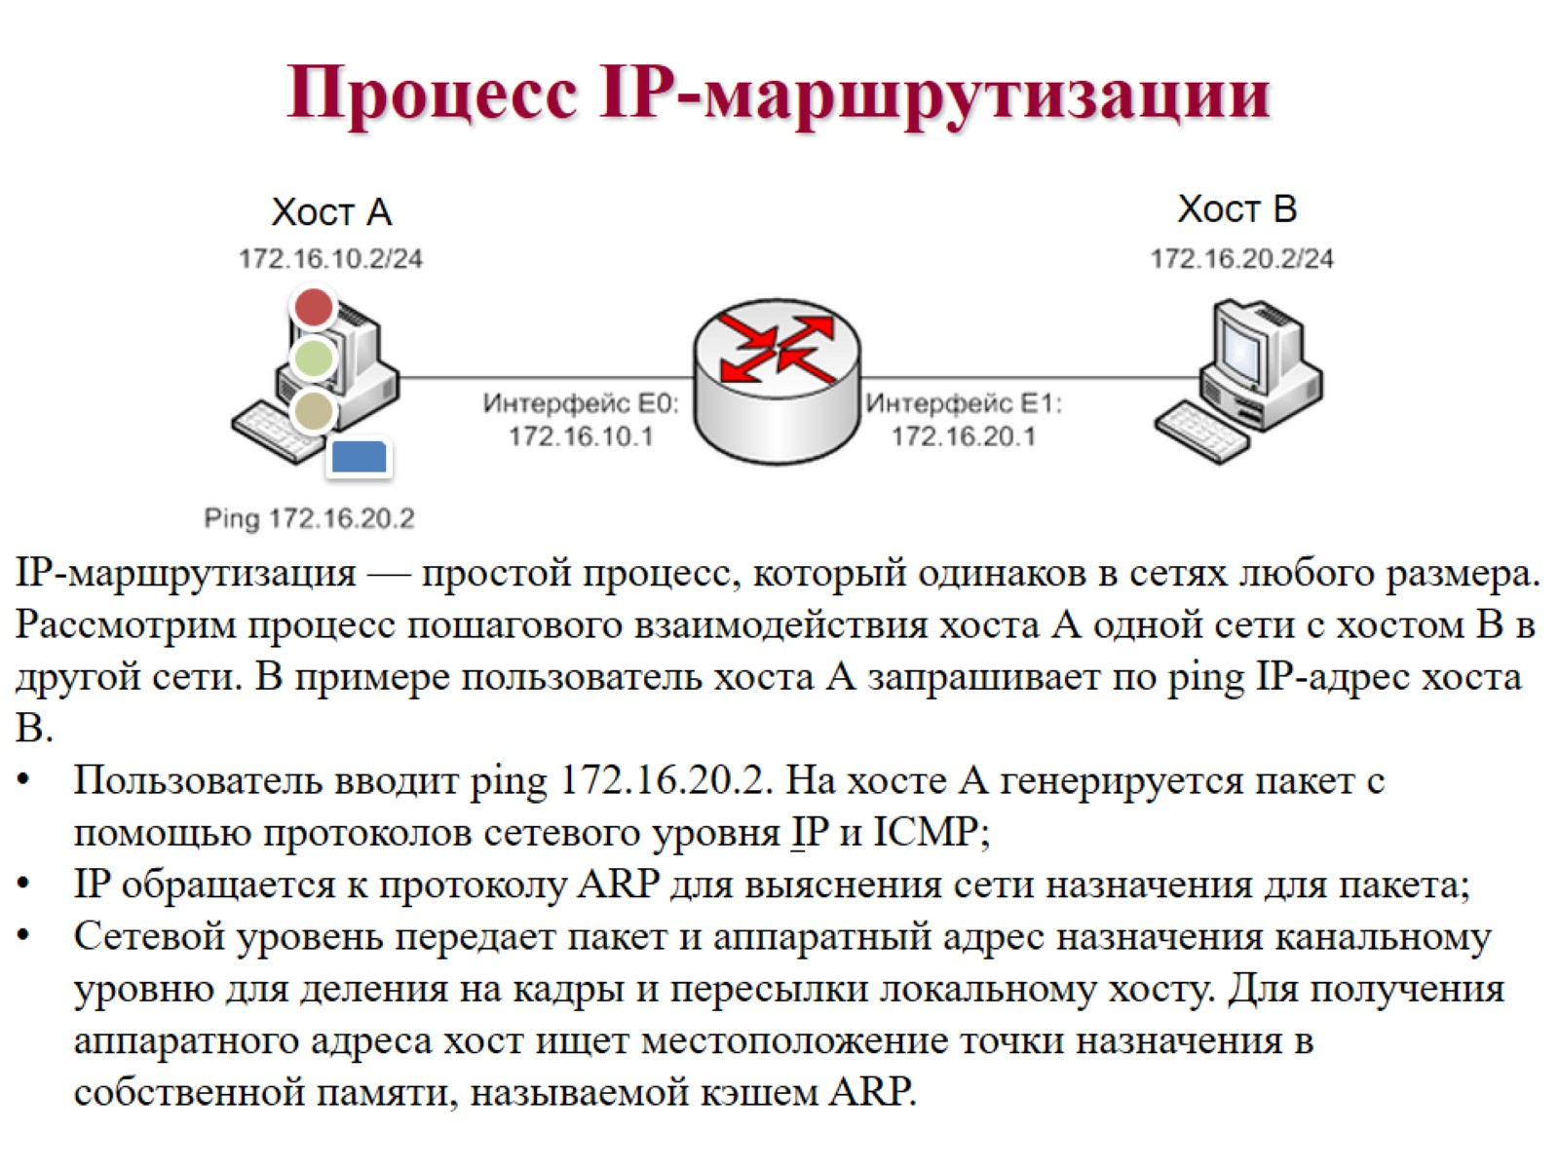
Процесс IP-маршрутизации

Slide 34
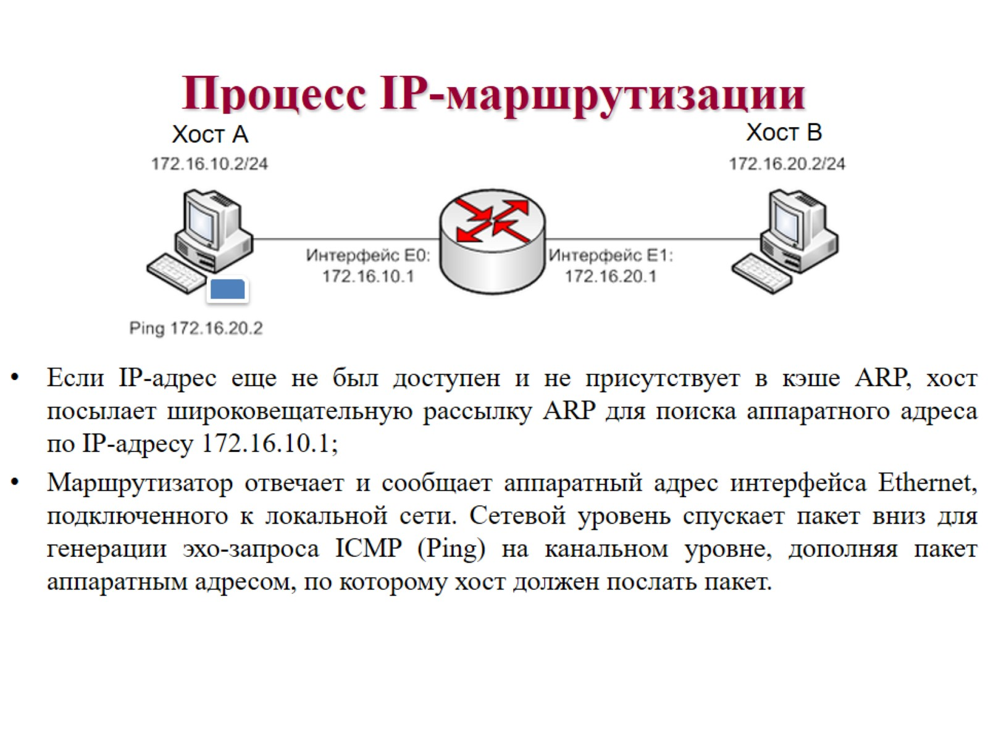
Процесс IP-маршрутизации

Slide 35
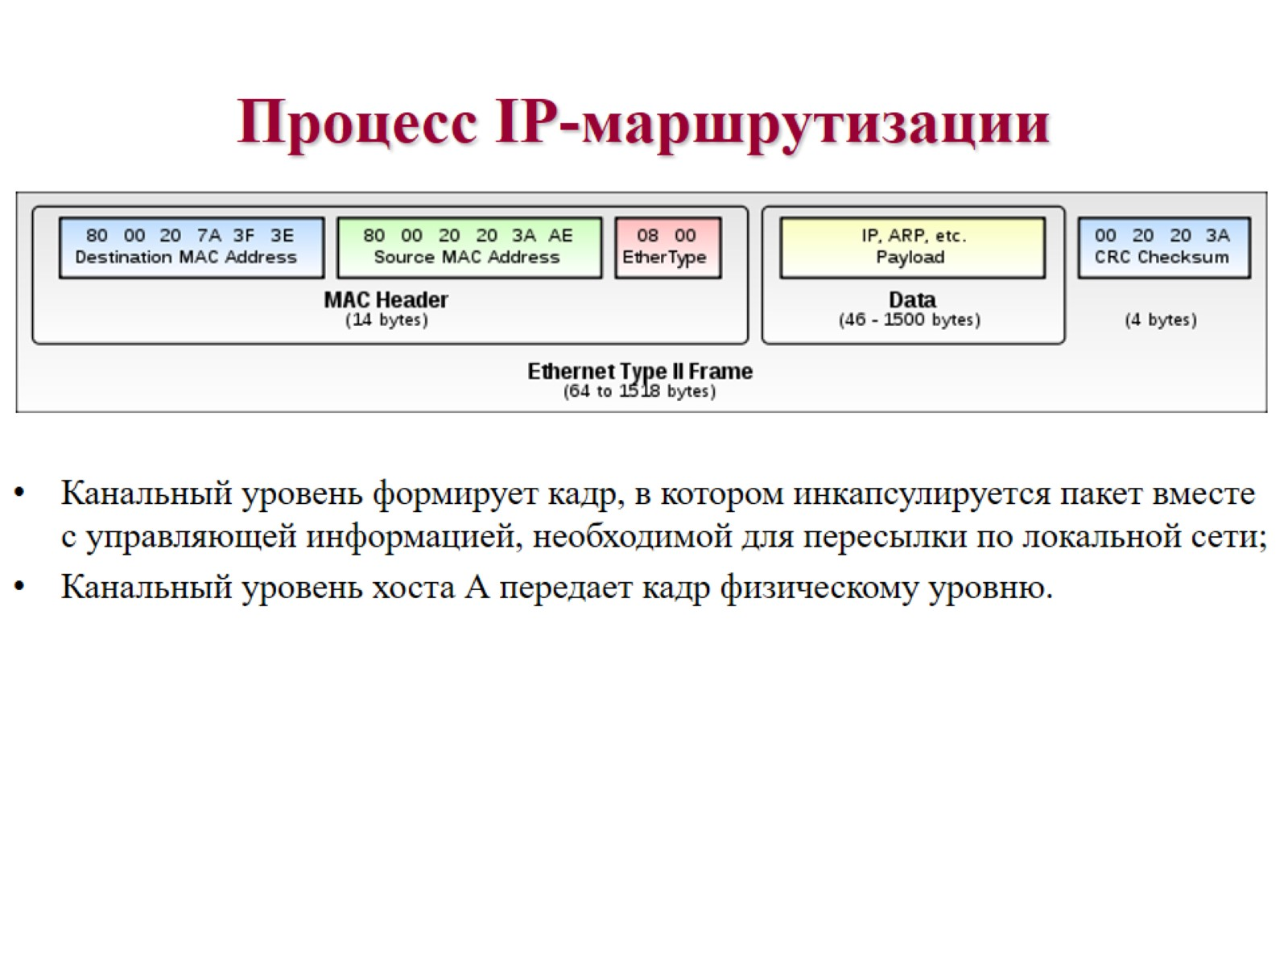
Процесс IP-маршрутизации

Slide 36
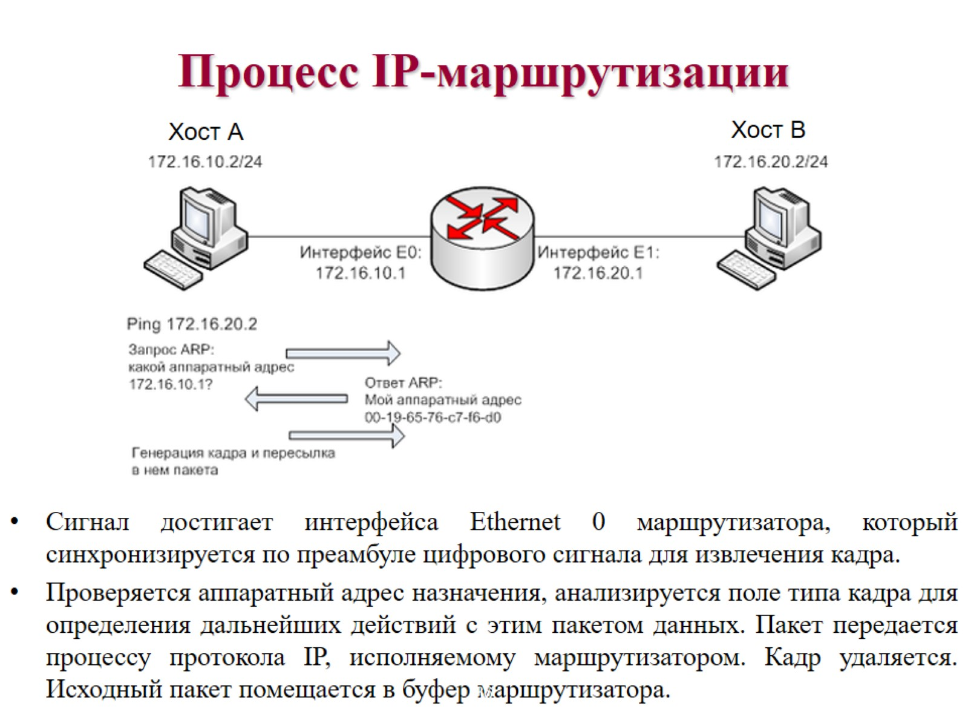
Процесс IP-маршрутизации

Slide 37
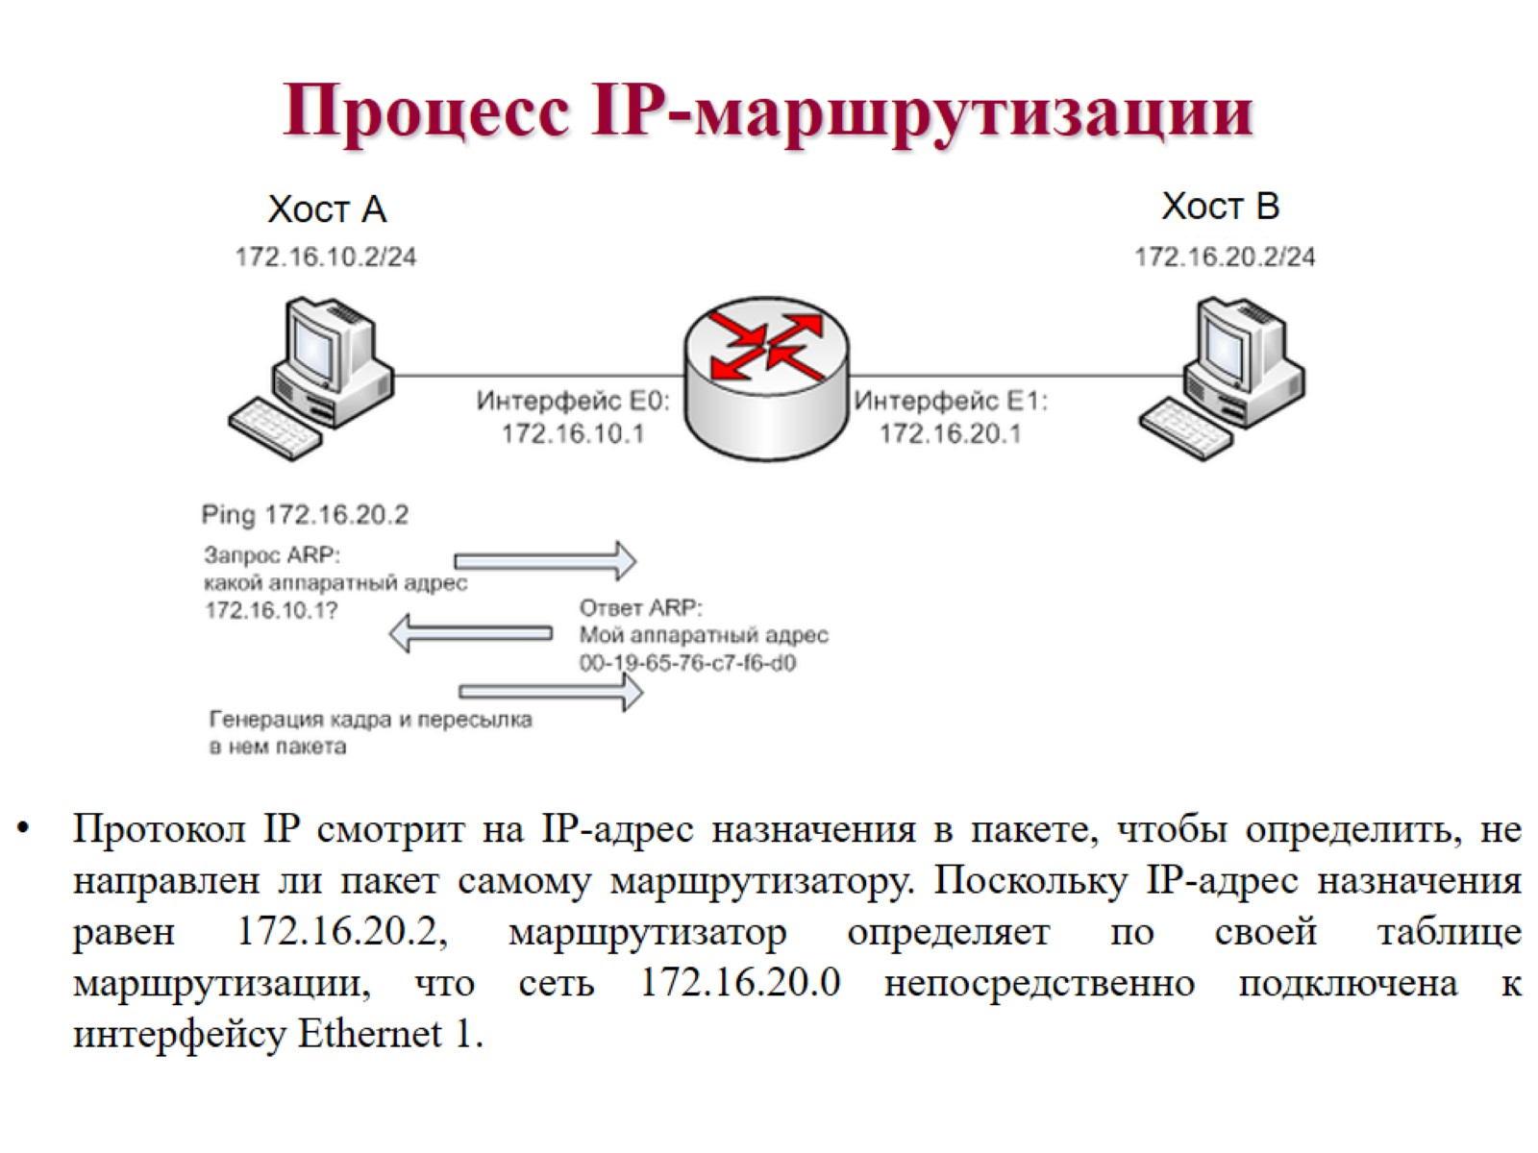
Процесс IP-маршрутизации

Slide 38
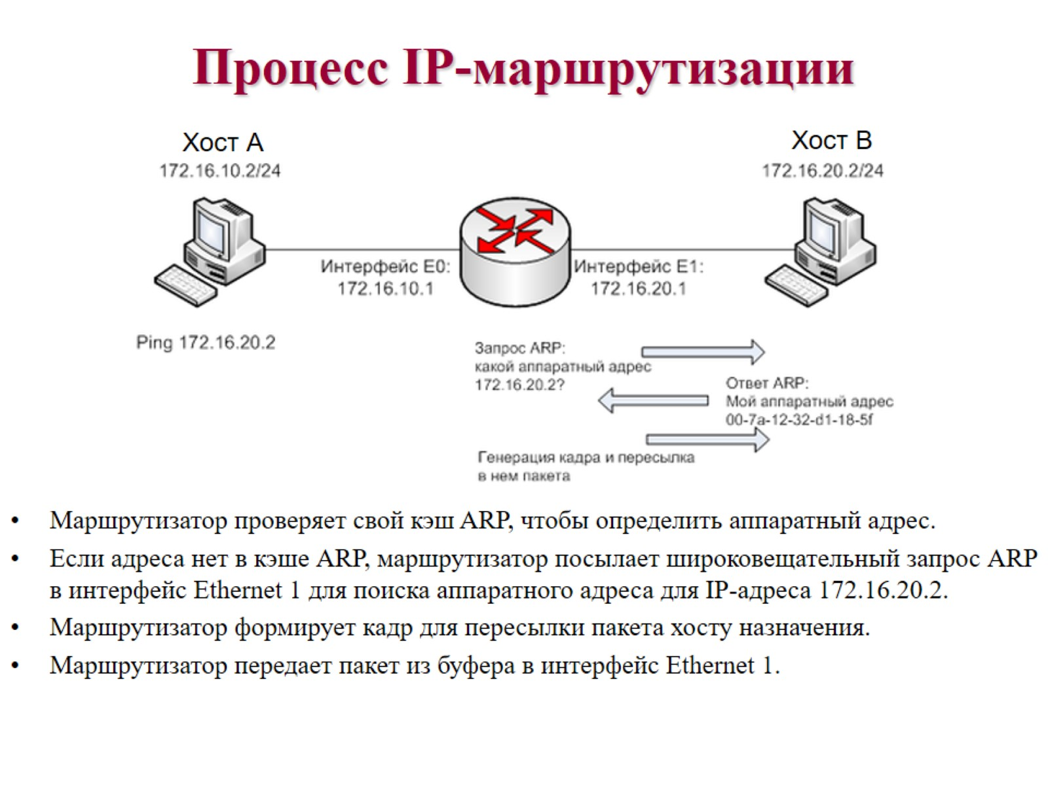
Процесс IP-маршрутизации

Slide 39
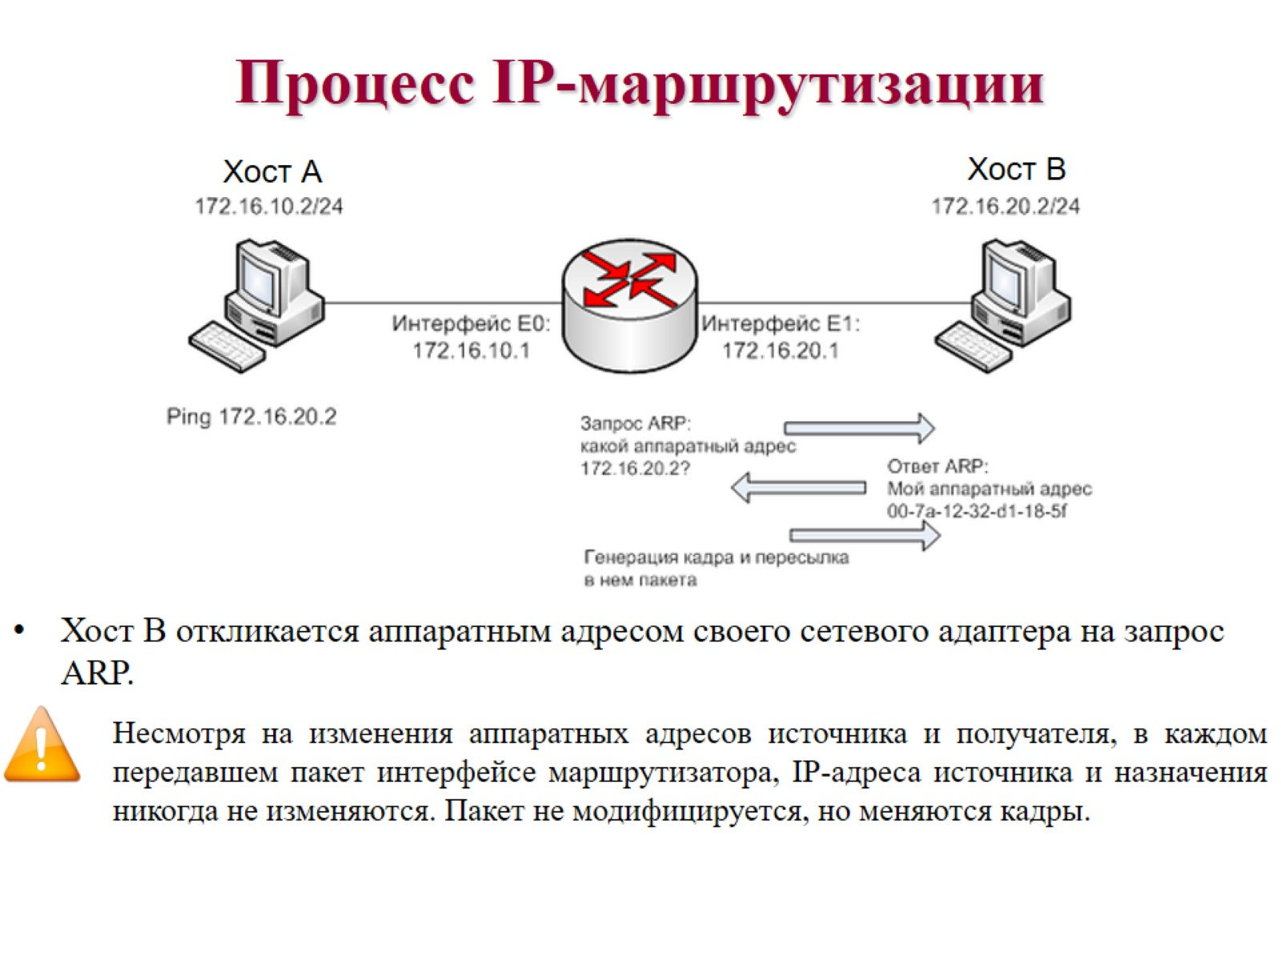
Процесс IP-маршрутизации

Slide 40
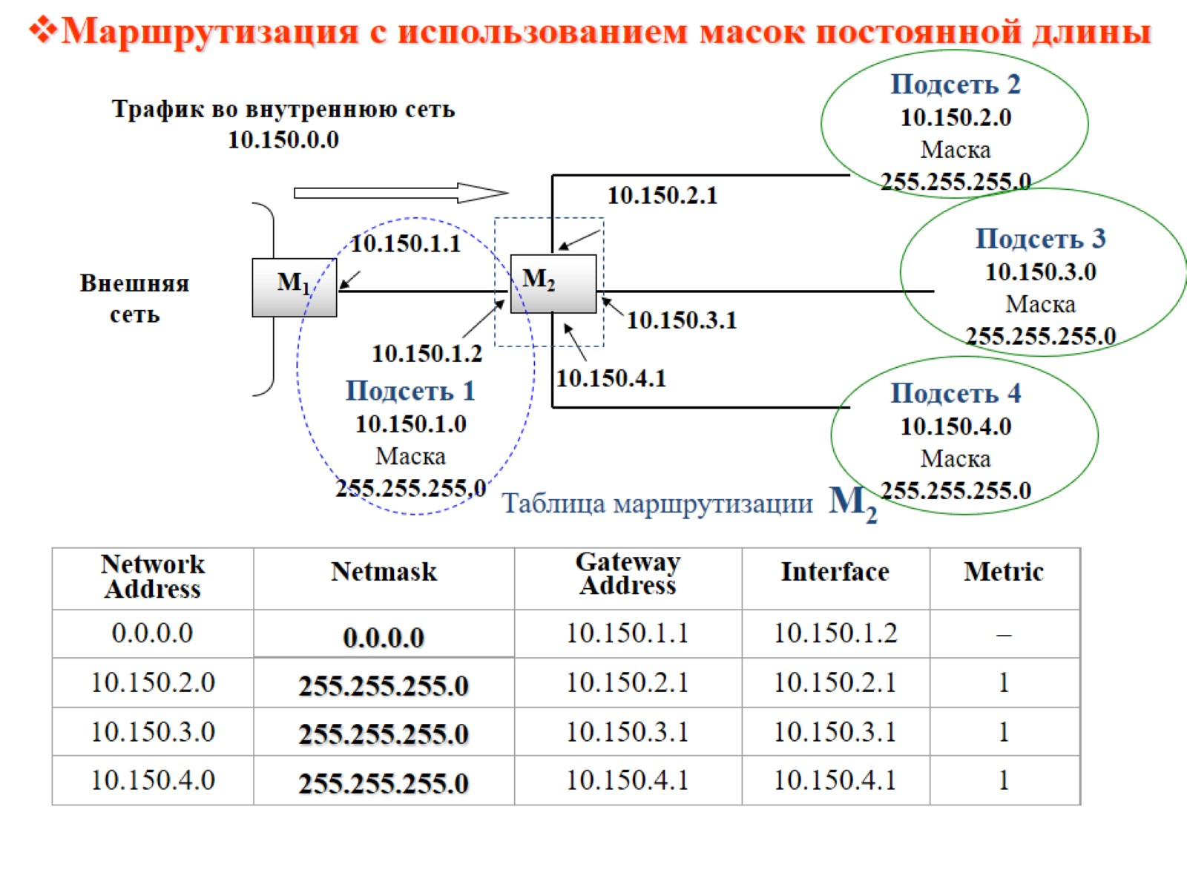

Slide 41
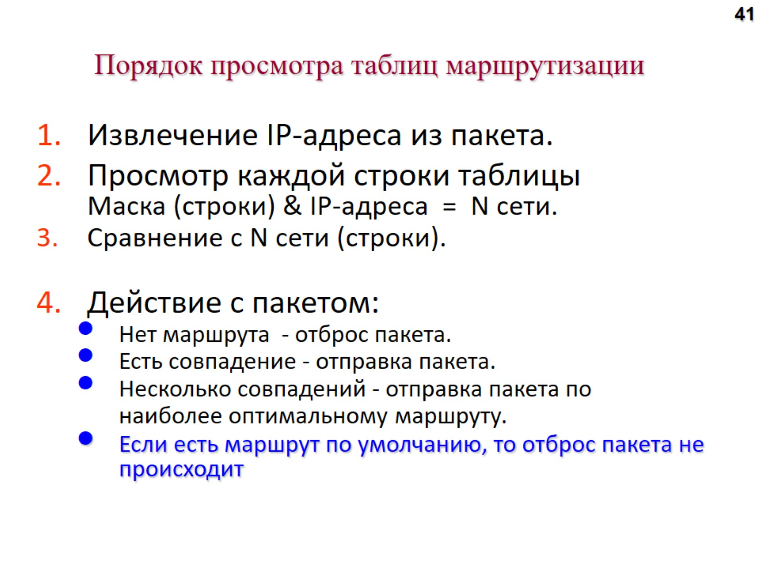
Порядок просмотра таблиц маршрутизации

Slide 42
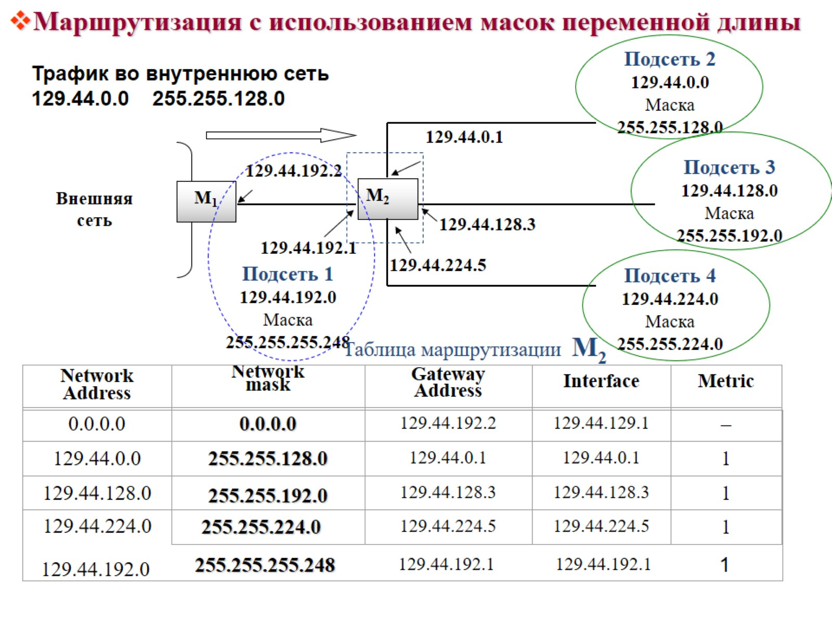

Slide 43
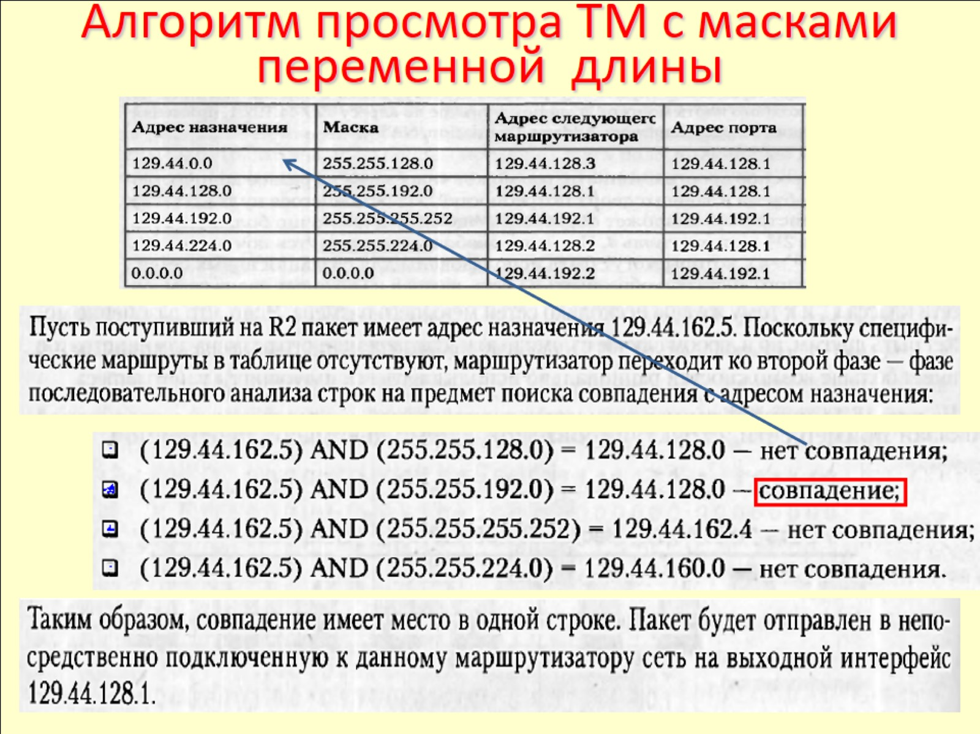
Алгоритм просмотра ТМ с масками переменной длины

Slide 44

Алгоритм просмотра ТМ с масками переменной длины

Slide 45
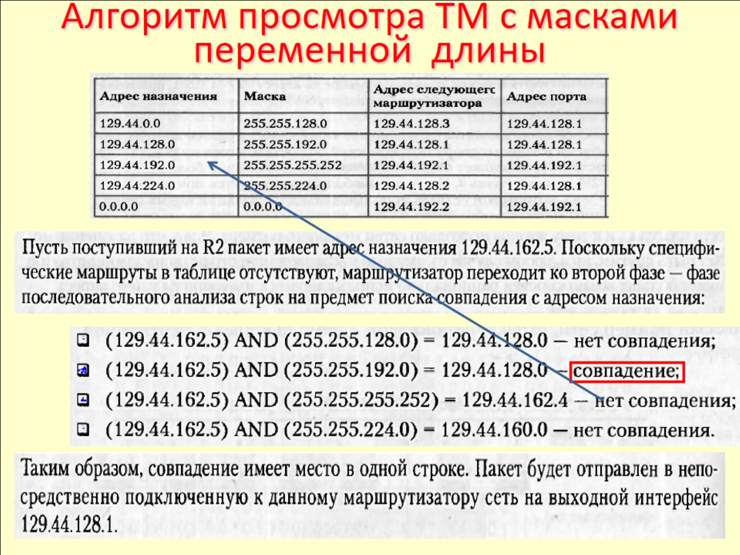
Алгоритм просмотра ТМ с масками переменной длины

Slide 46
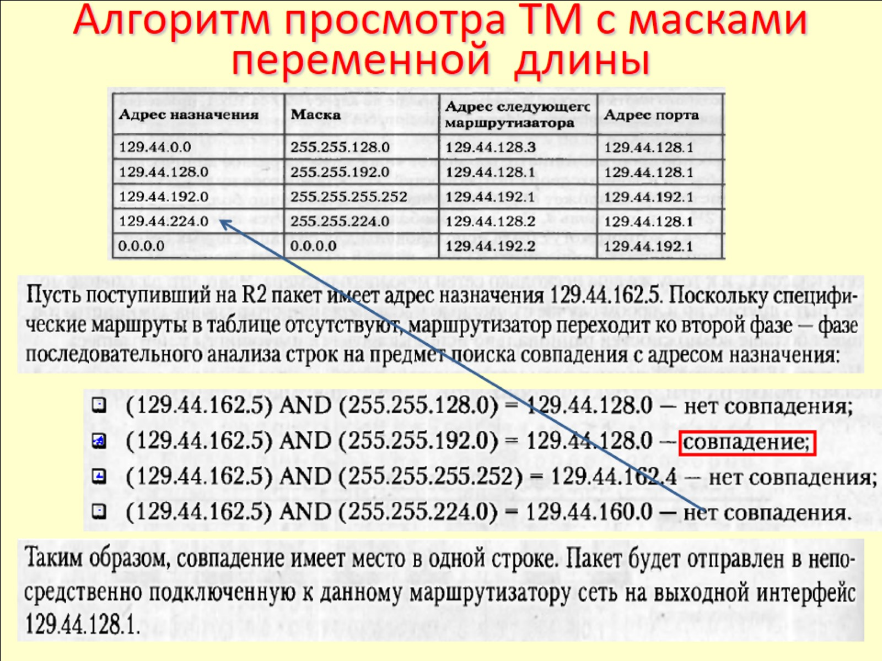
Алгоритм просмотра ТМ с масками переменной длины

Slide 47
Алгоритм просмотра ТМ с масками переменной длины

Slide 48
